Slide 2
Díjazottak 2025
Szilády Áron Gimnázium és Kollégium

Slide 3
Pro excellentia-díj

Slide 4
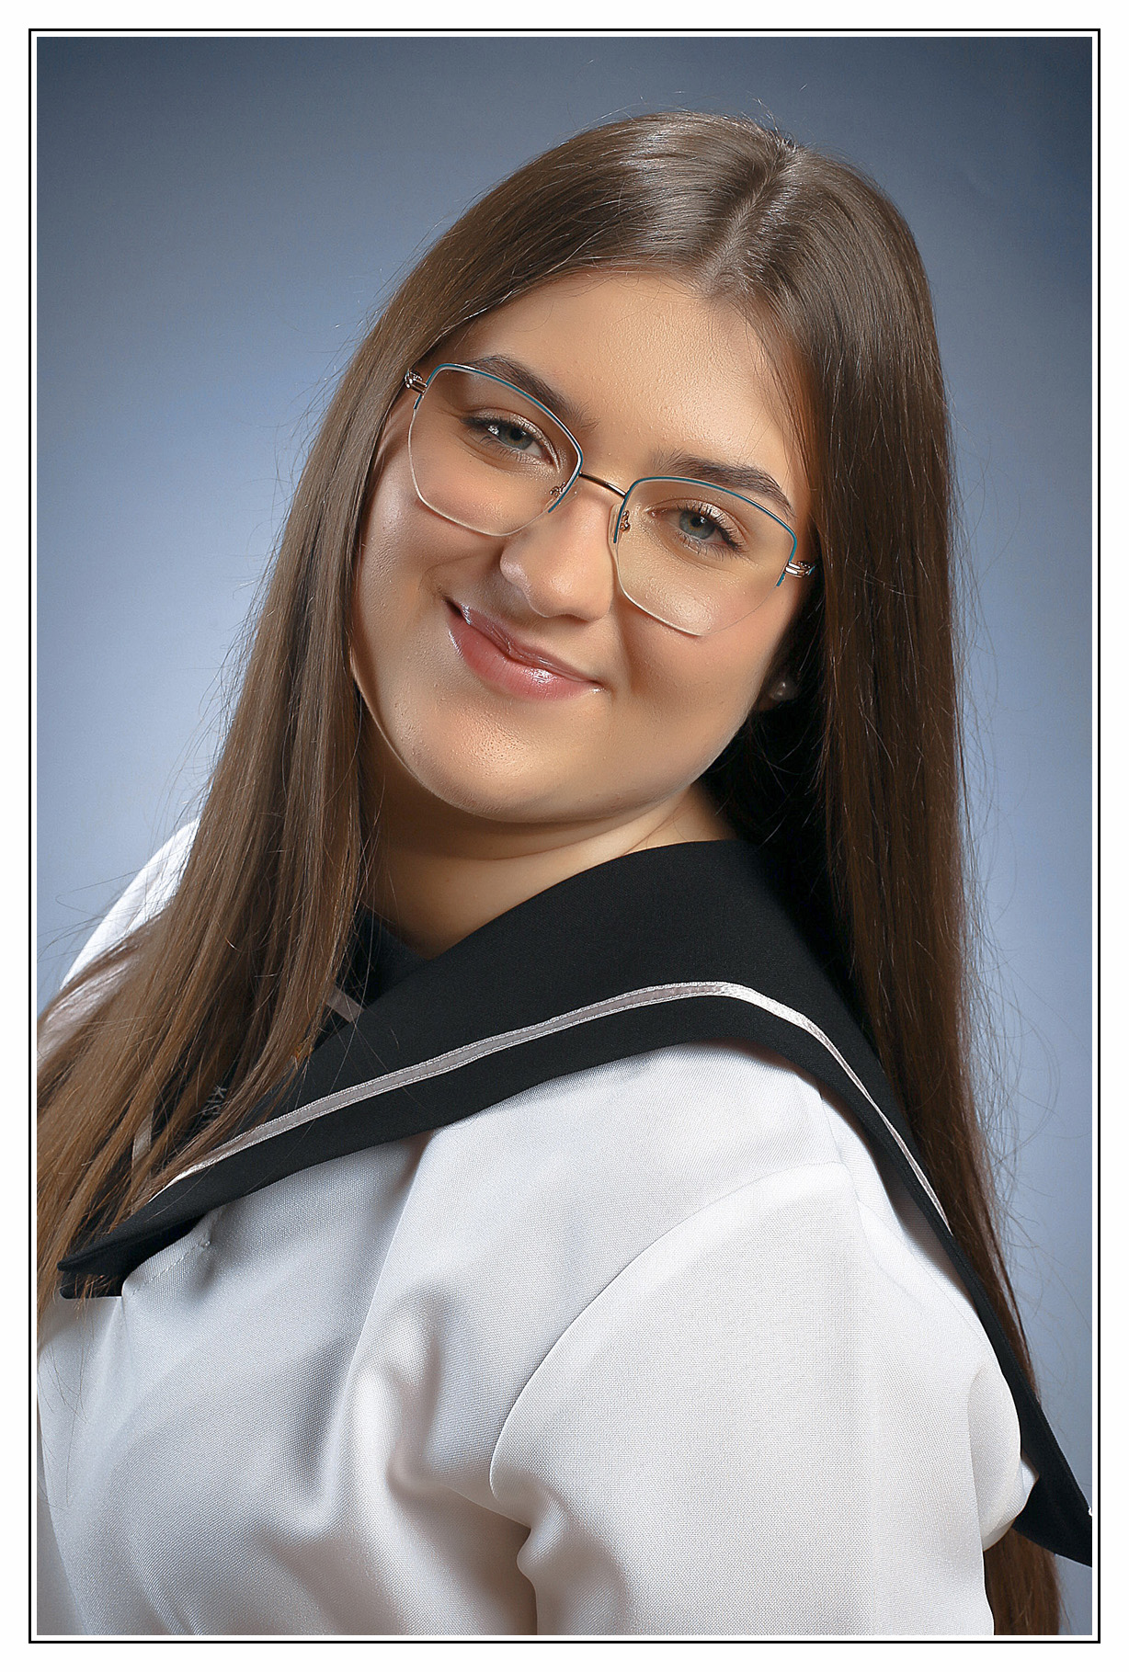
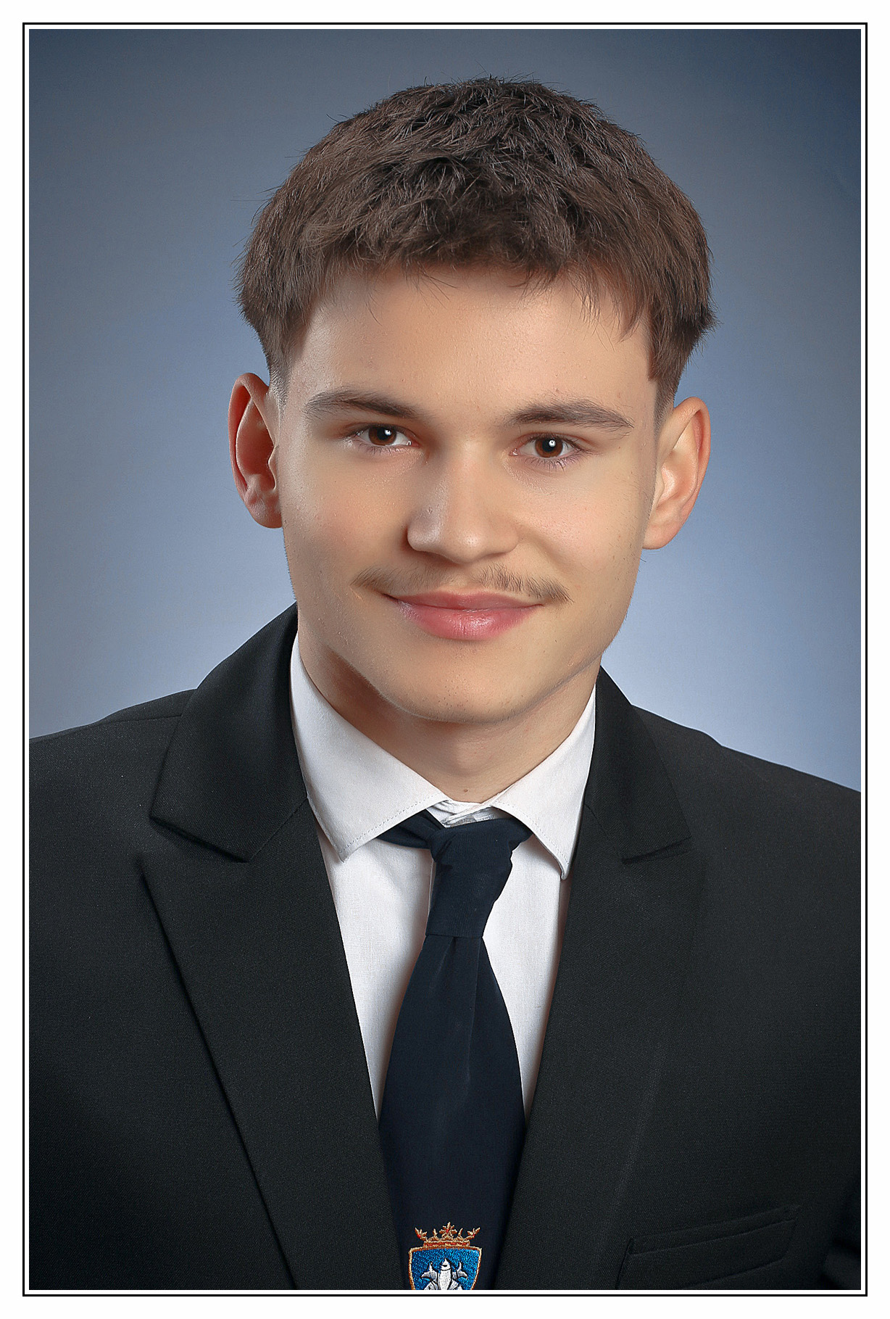
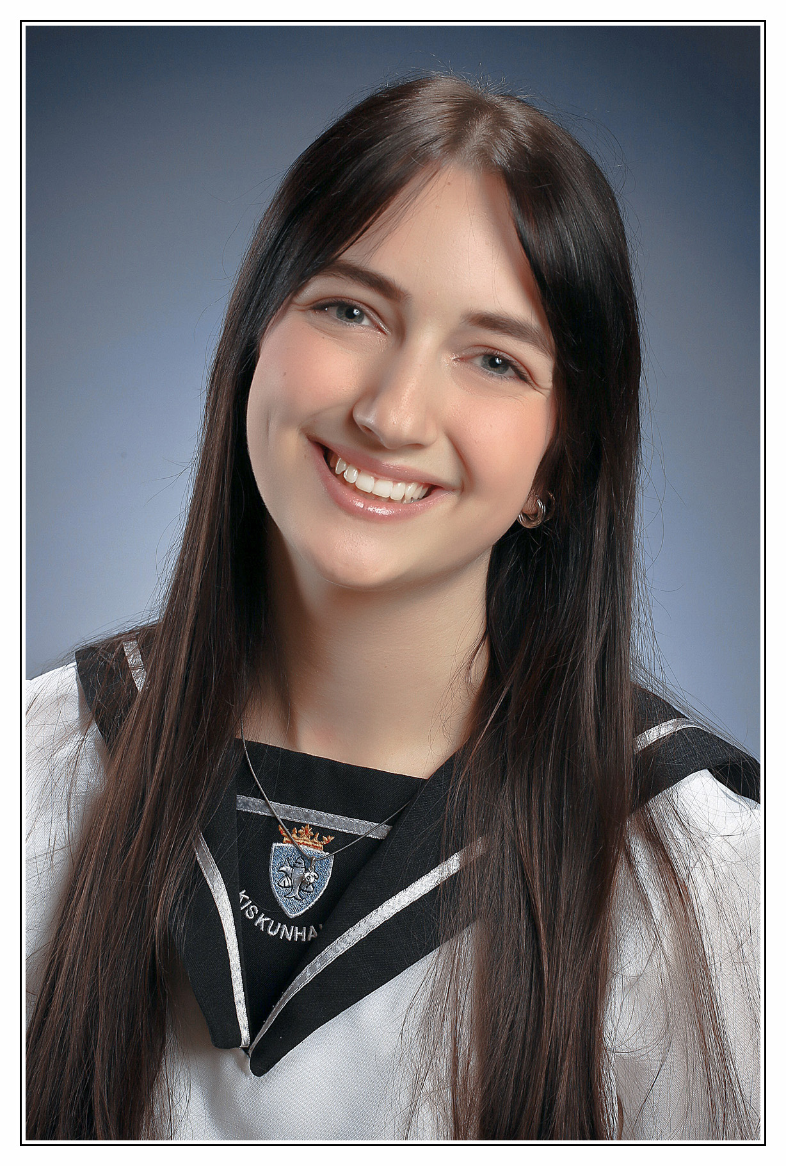
Pro excellentia díjazottAK 2025-bEn a 12. A OSZTÁLYBÓL
Garas Diána
Németh Gergő
Viszmeg Ninetta Judit

Slide 5
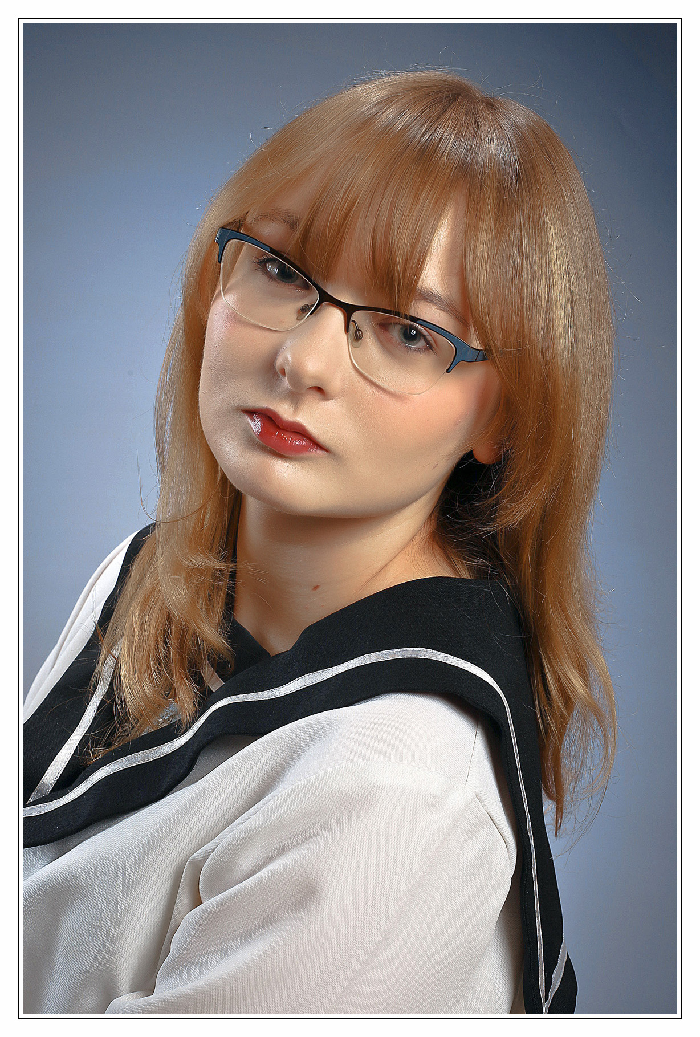
Pro excellentia díjazott 2025-bEN a 12. B OSZTÁLYBÓL
Jónás Anna Emese

Slide 6
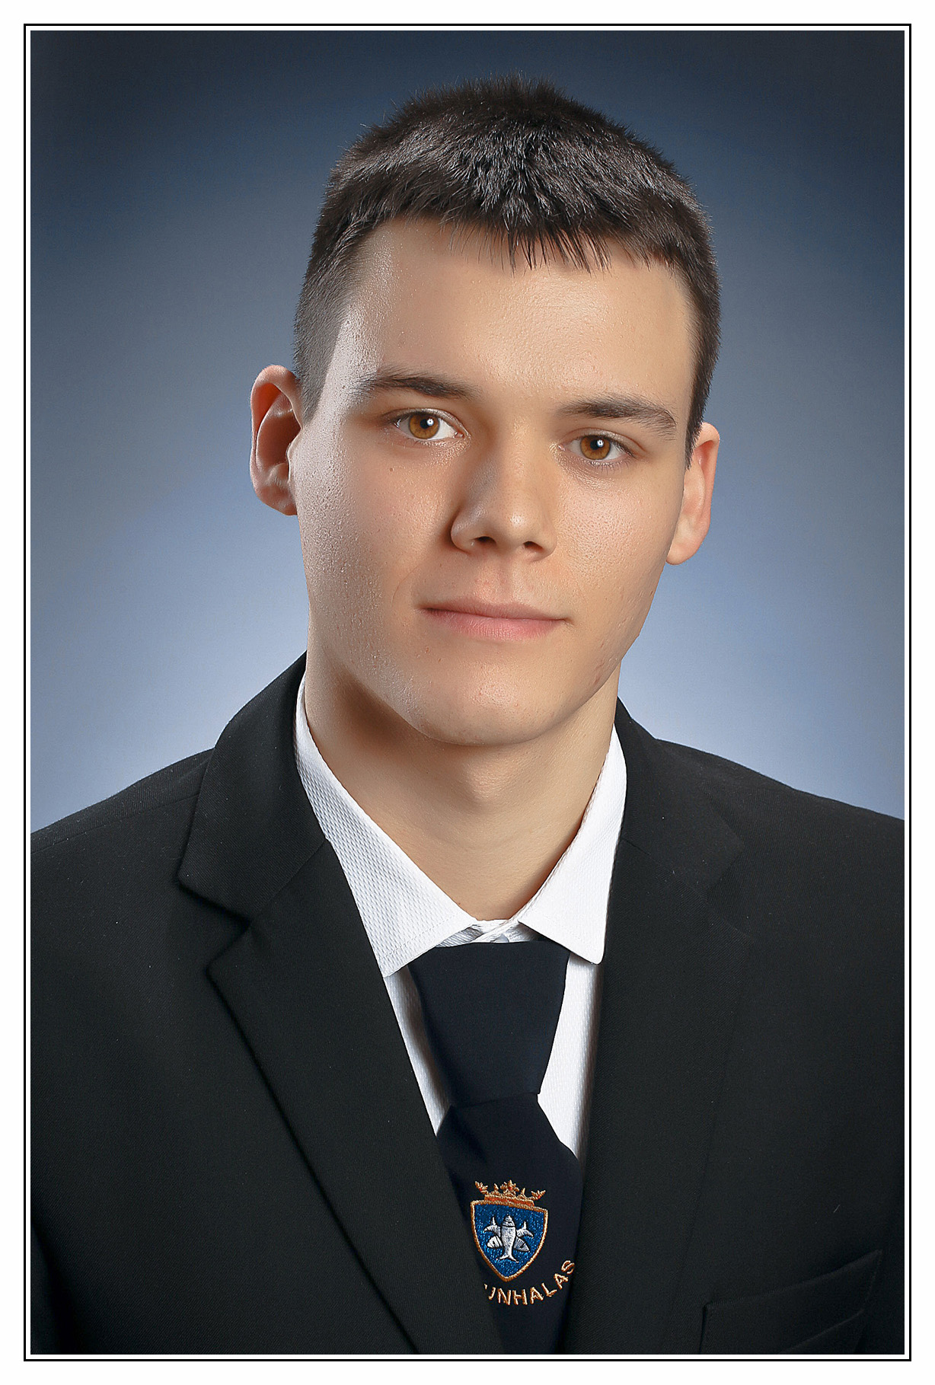
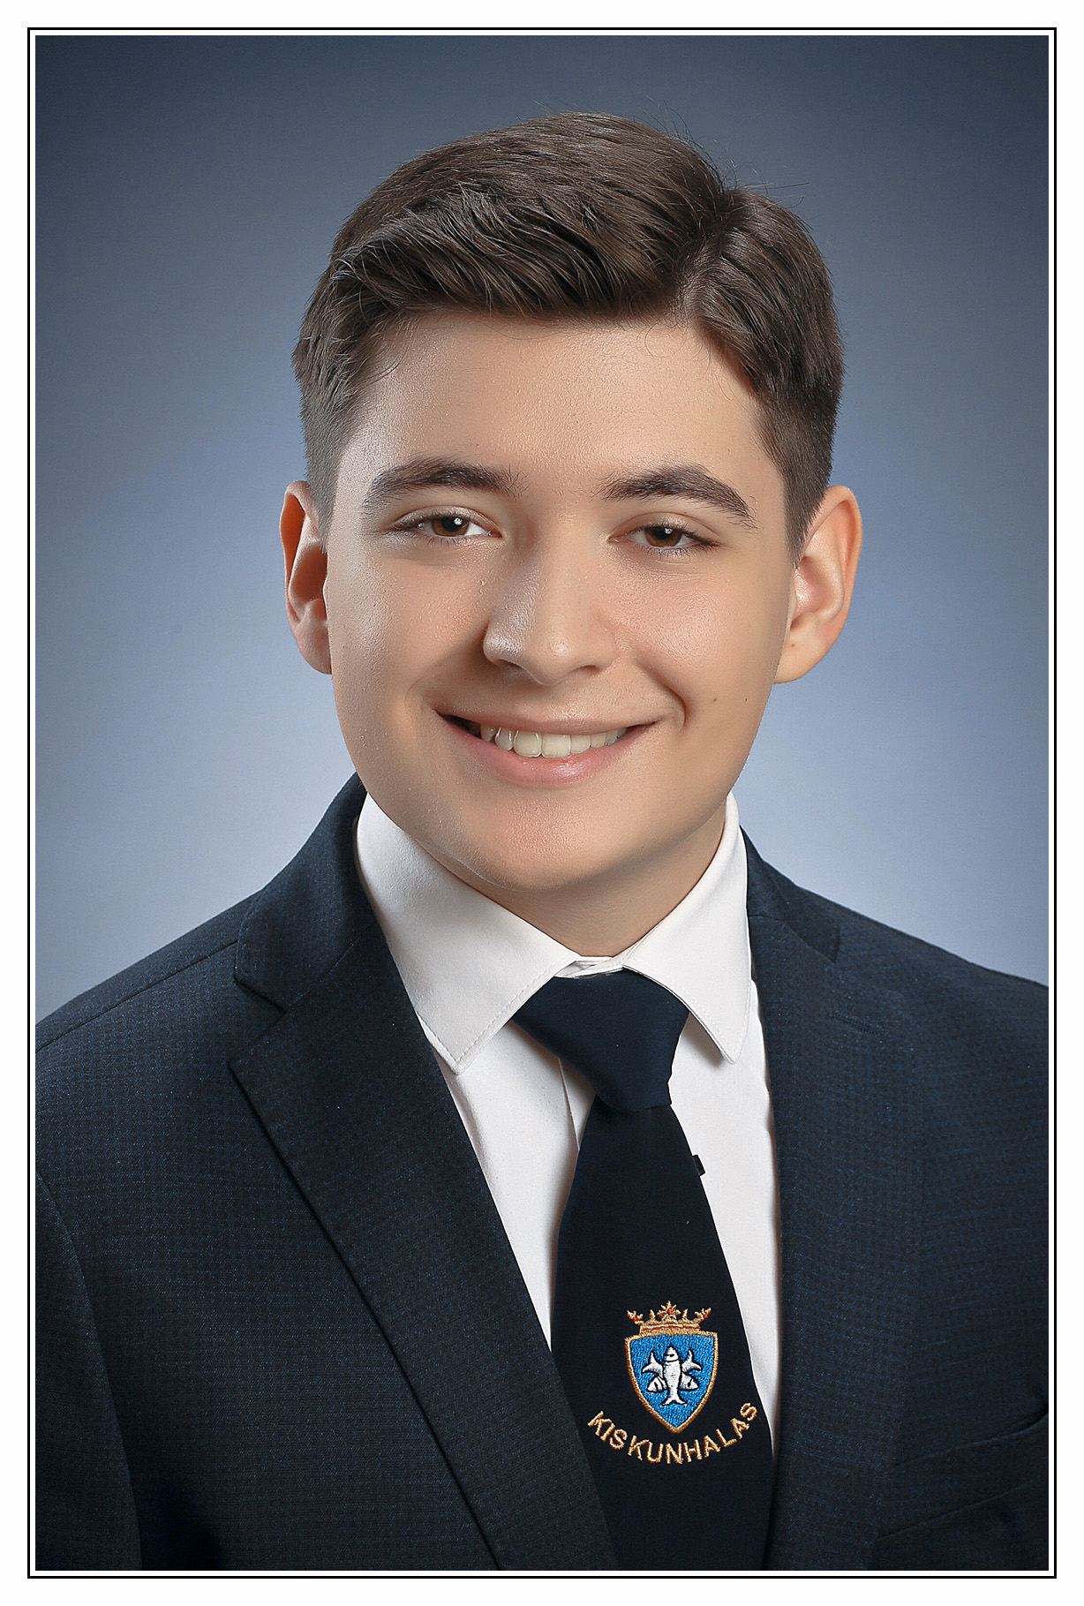
Pro excellentia díjazottAK 2025-bEn a 12. C OSZTÁLYBÓL
Bíró Dániel
Loridon Ákos

Slide 7
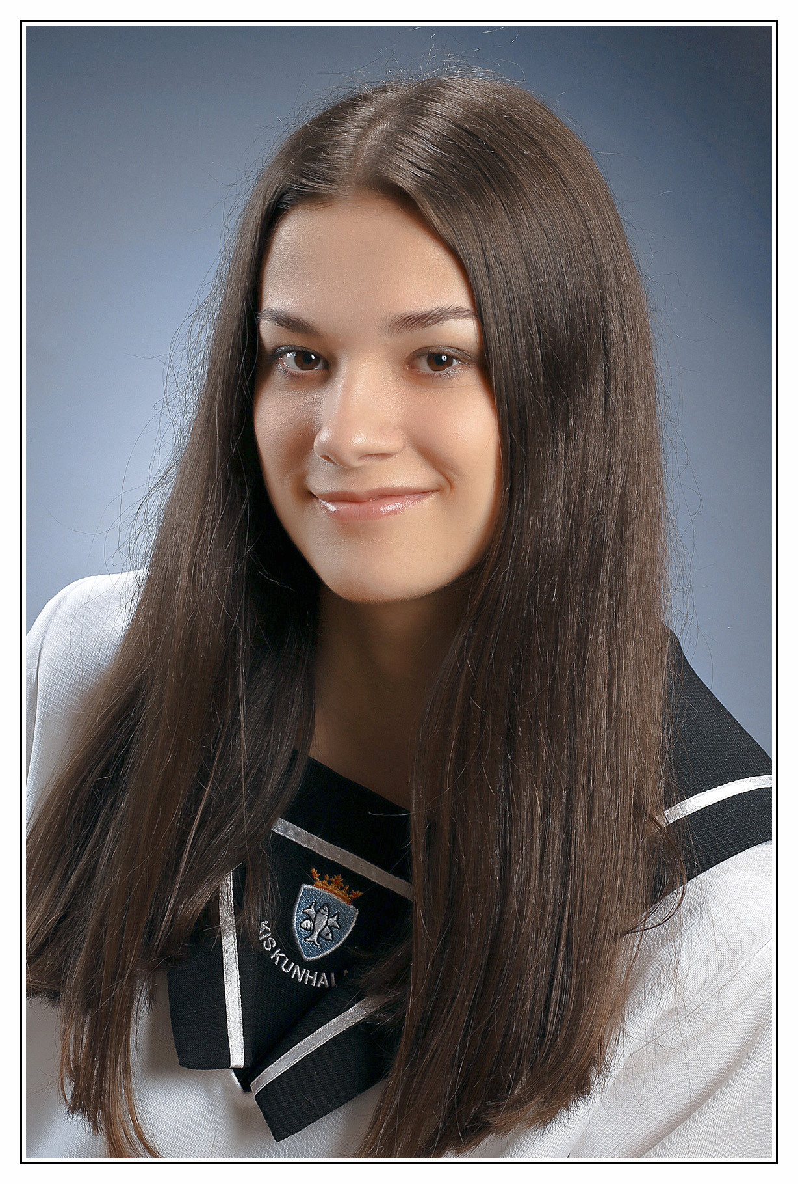
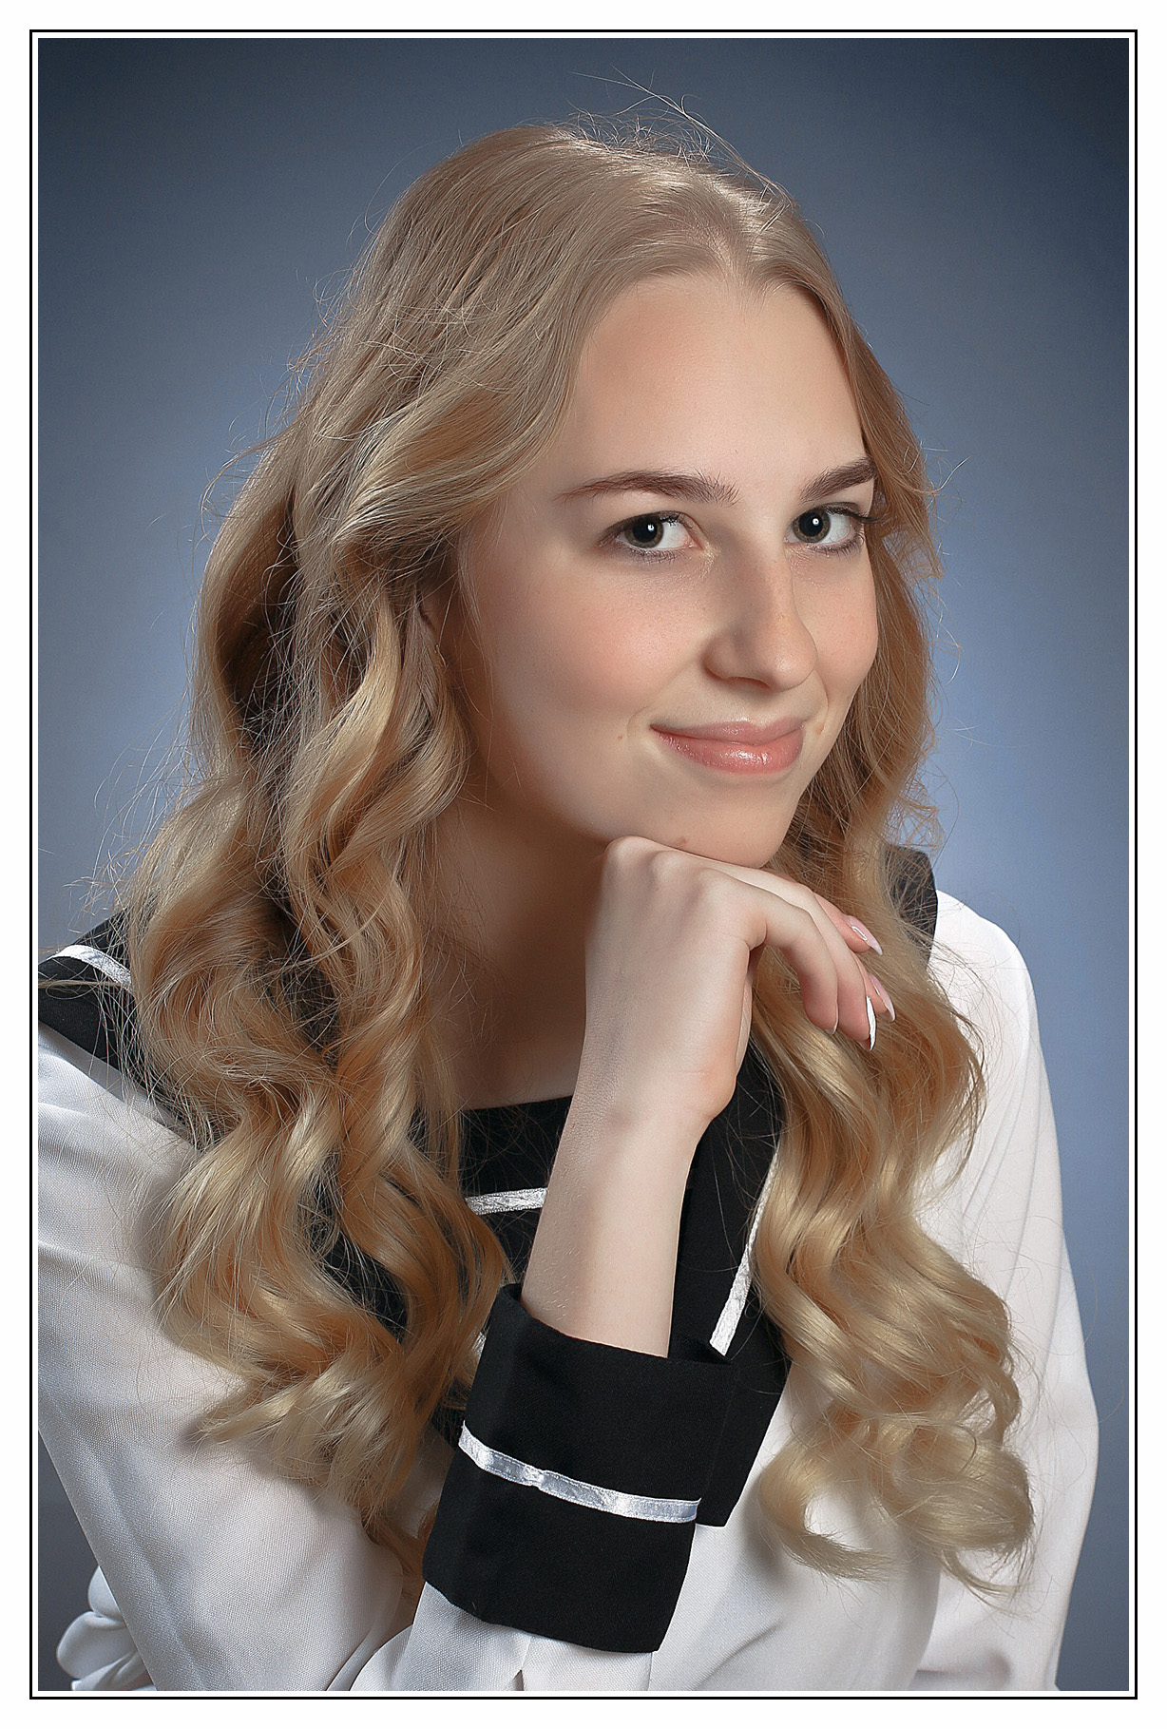
Pro excellentia díjazottAK 2025-bEn a 12. D OSZTÁLYBÓL
Bánóczki Bianka
Édes Hanna Zsófia

Slide 8
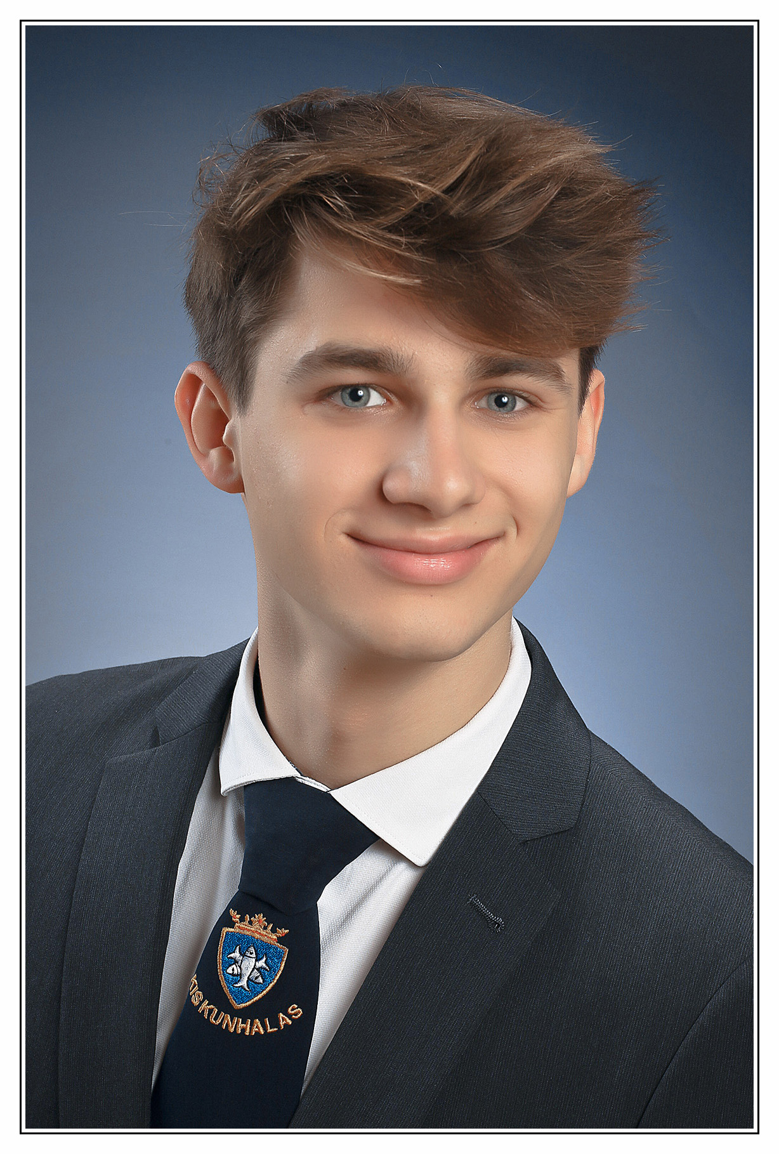
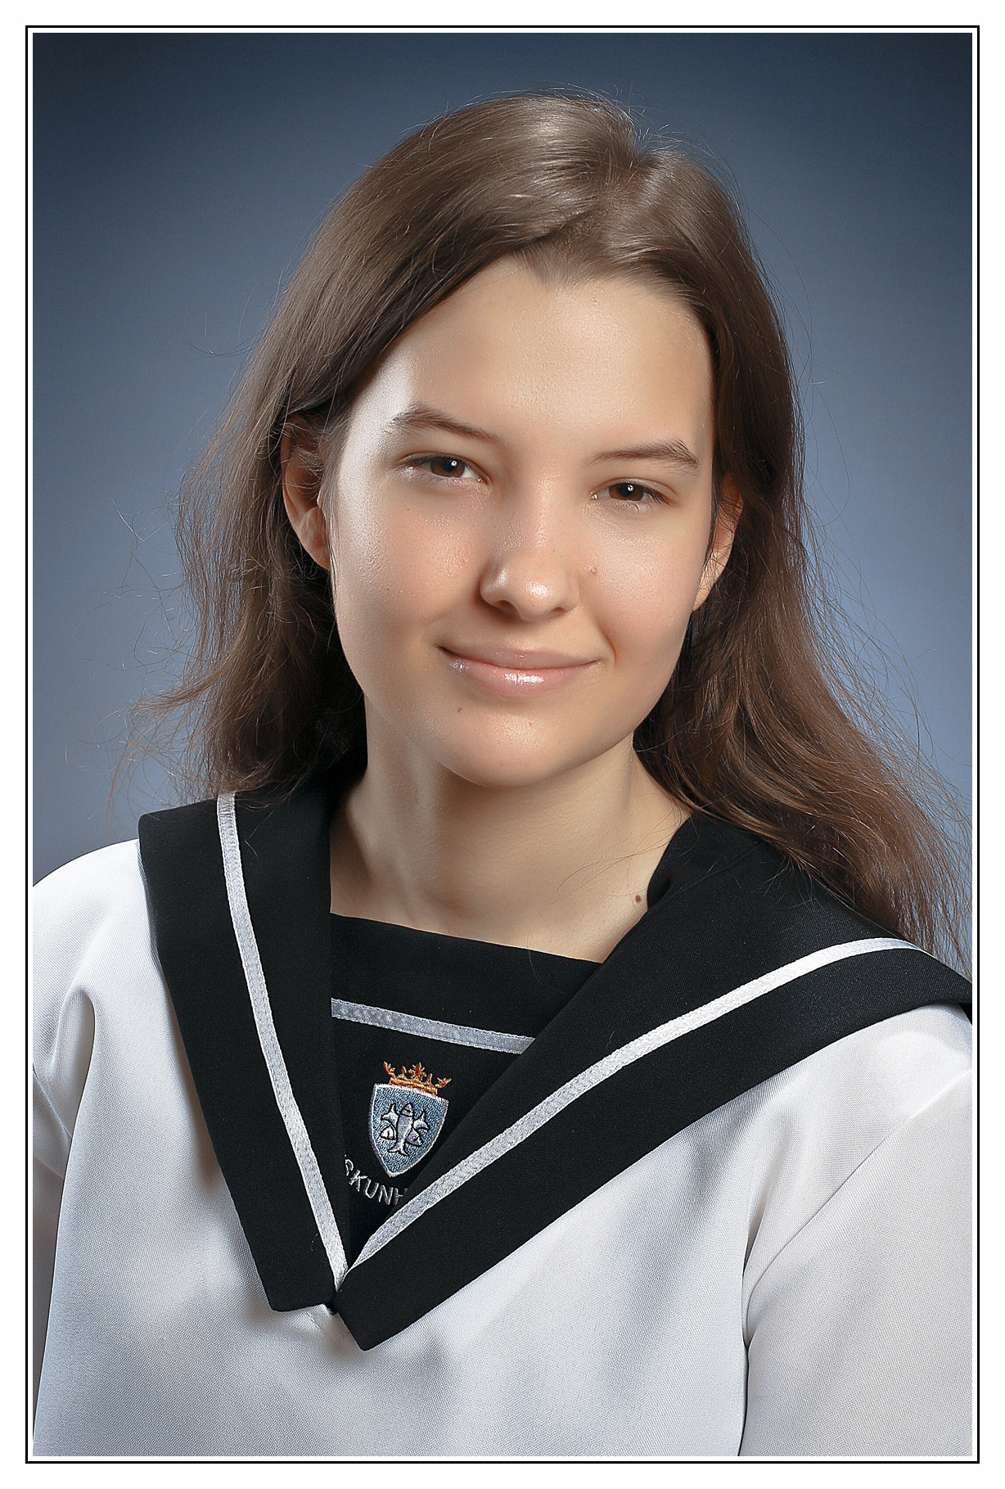
Pro excellentia díjazottAK 2025-bEn a 12. D OSZTÁLYBÓL
Lengyel Domonkos
Varga Lilla Virág

Slide 10
Pro nobis-díj

Slide 11
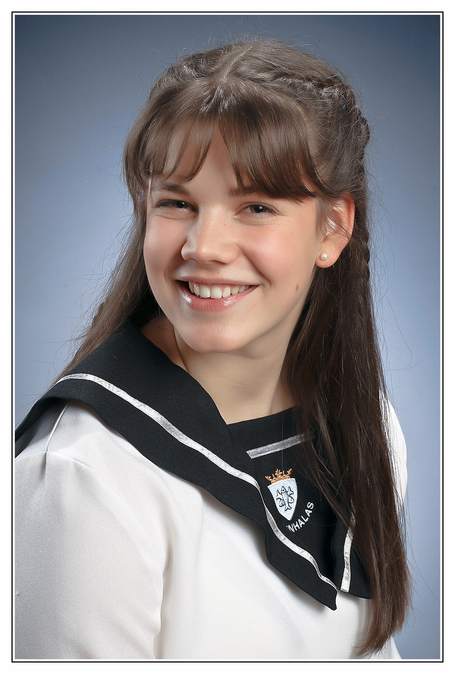
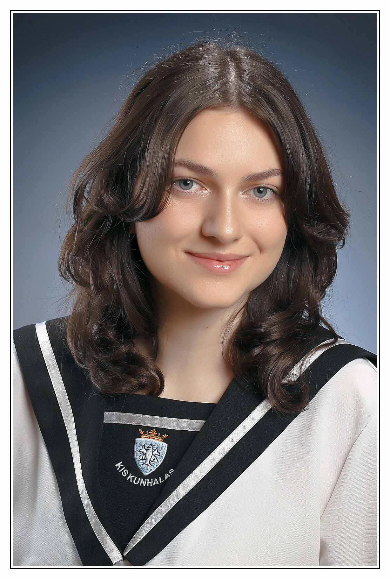
Pro nobis díjazottAK 2025-bEn
Patocskai Emese
Kiss Emma

Slide 12
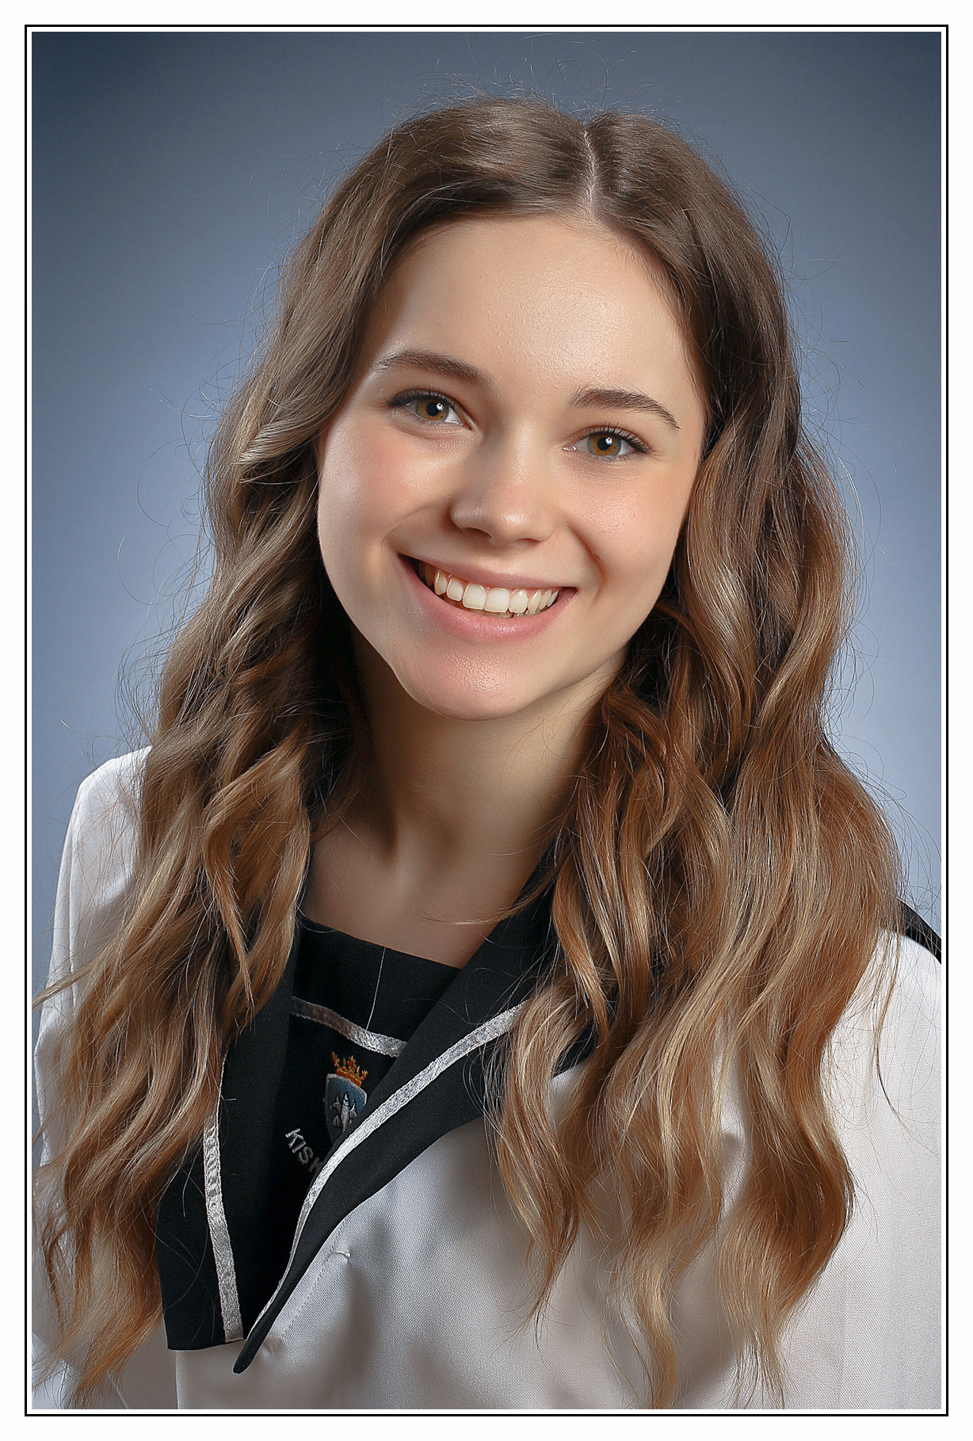
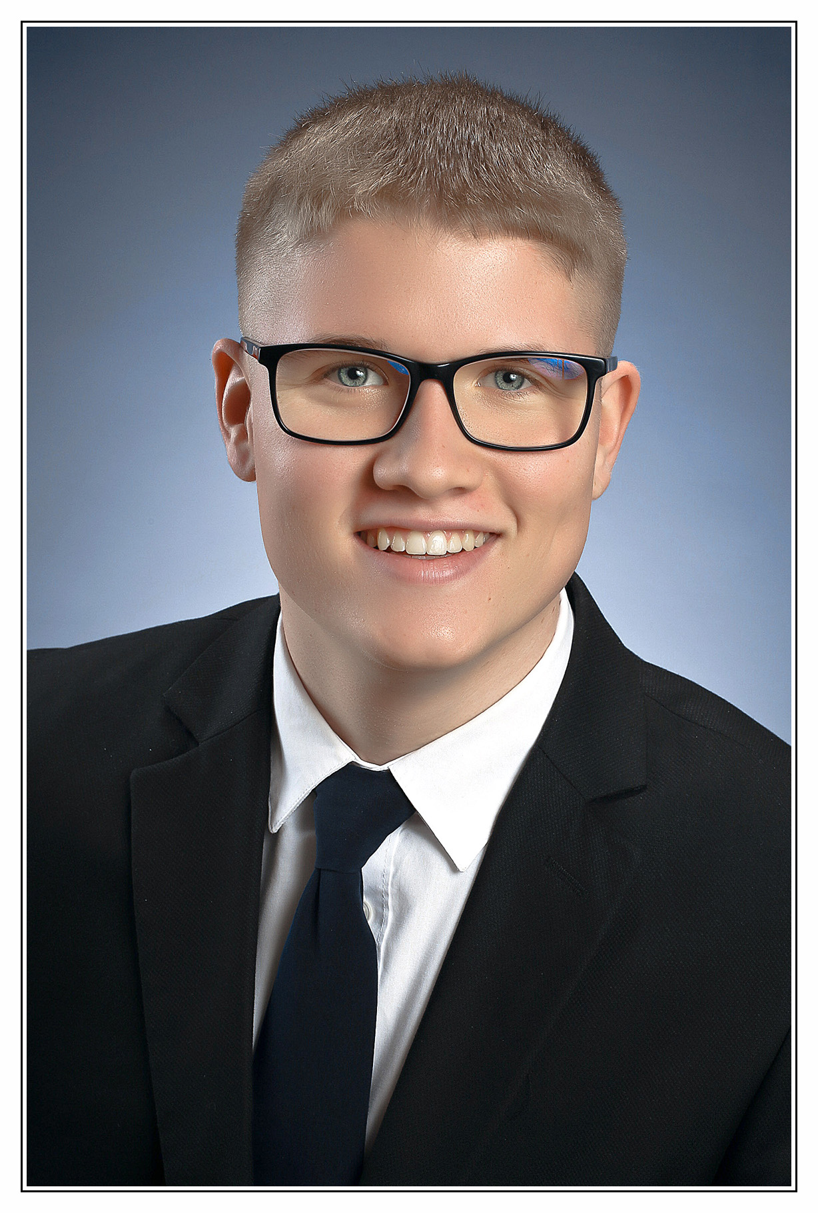
Pro nobis díjazottAK 2025-bEn
Andirkó Bettina
Kriszt Ármin

Slide 14
Pro laudem augendo-díj

Slide 15
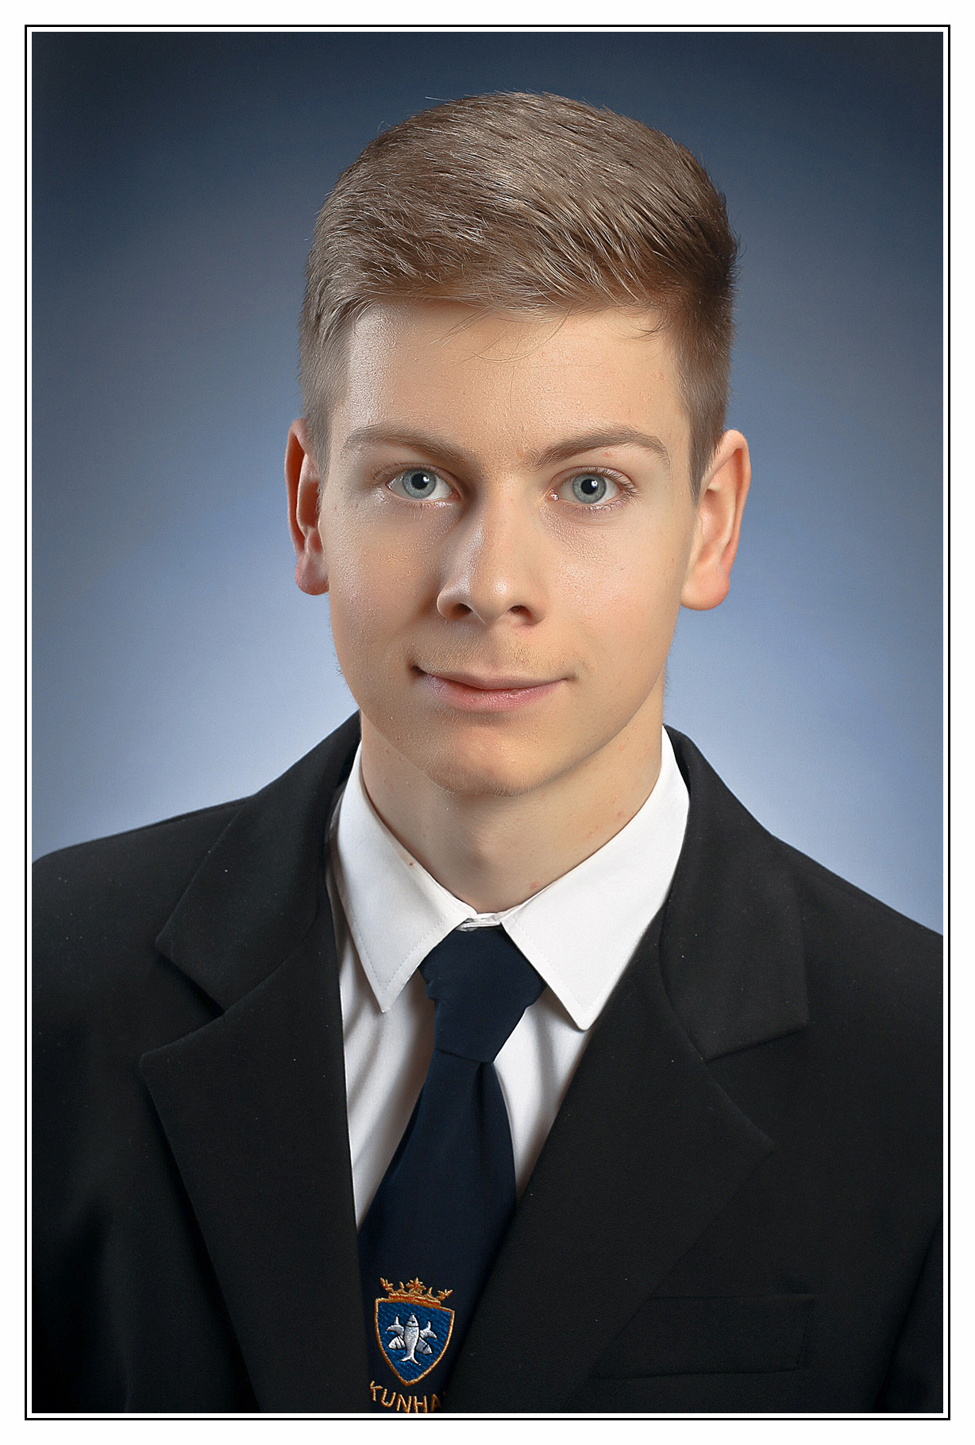
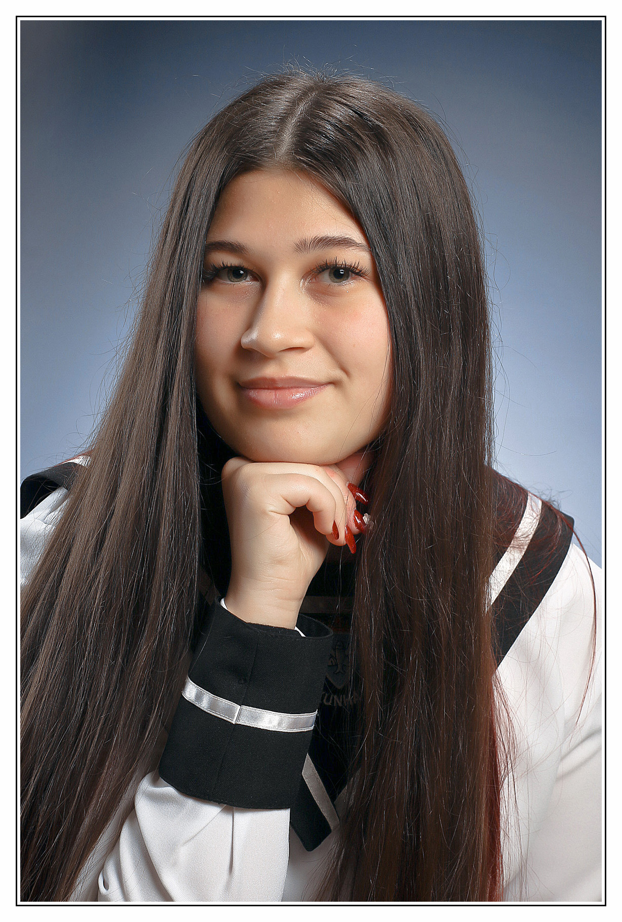
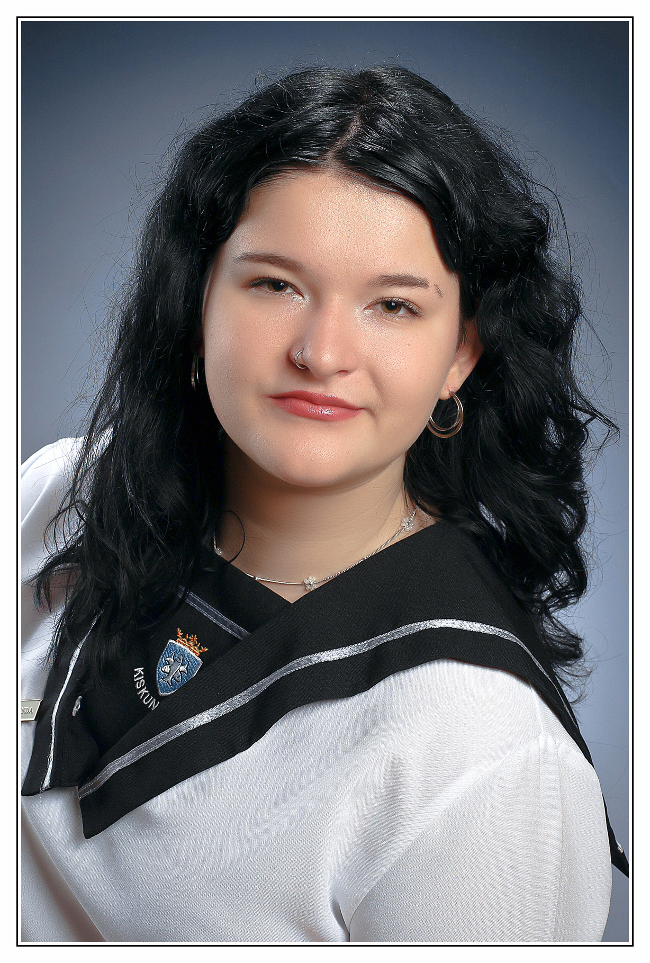
Pro Laudem augendo díjazottAK 2025-bEn a 12. A osztályból
Antal Zoltán
Horváth Anna
Pepó Réka

Slide 16
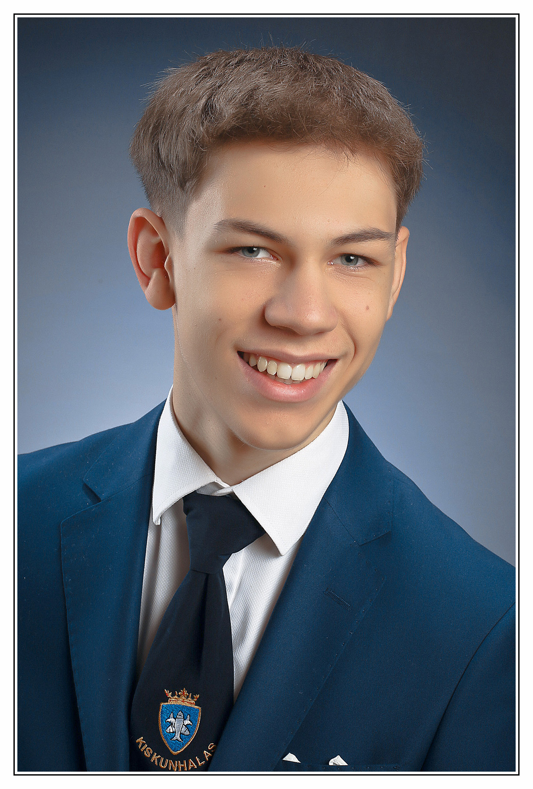
Pro Laudem augendo díjazottAK 2025-bEn a 12. B osztályból
Jónás Anna Emese
Renner Bálint

Slide 17
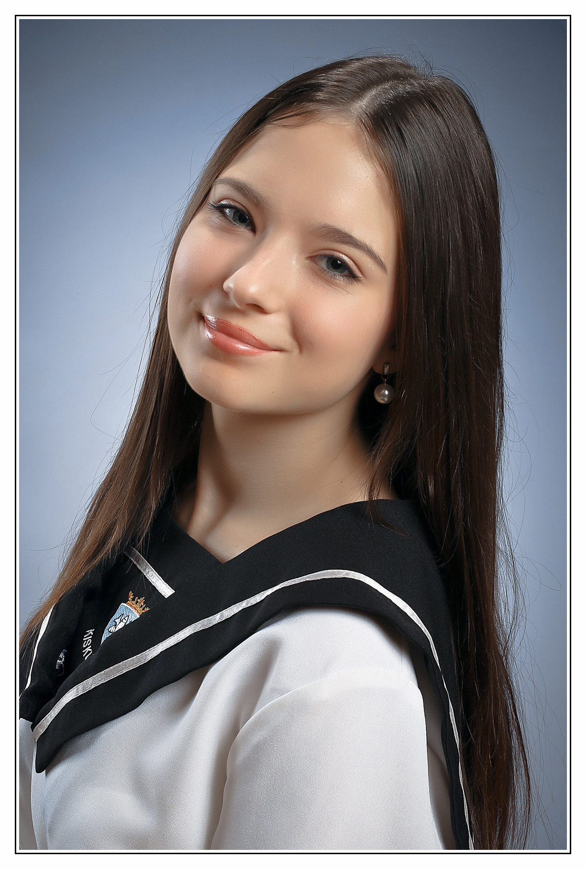
Pro Laudem augendo díjazottAK 2025-bEn a 12. C osztályból
Bíró Dániel
Hegedűs Bettina
Loridon Ákos

Slide 18
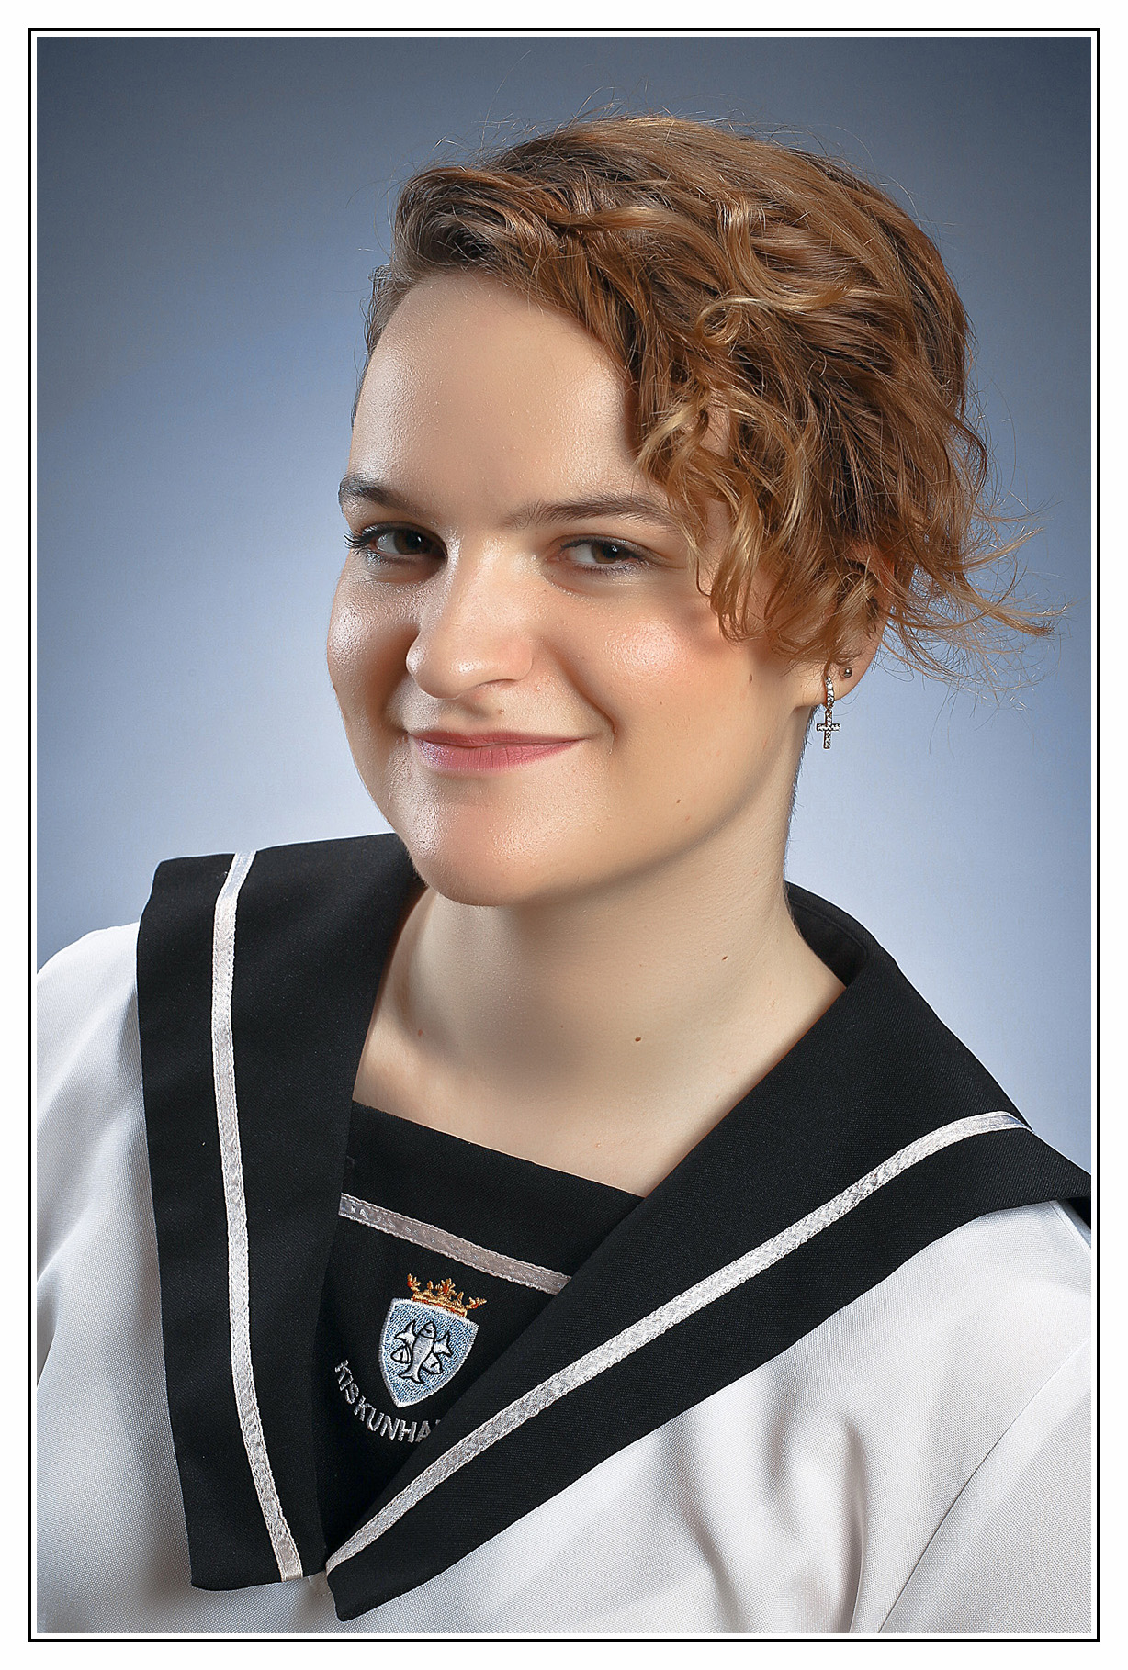
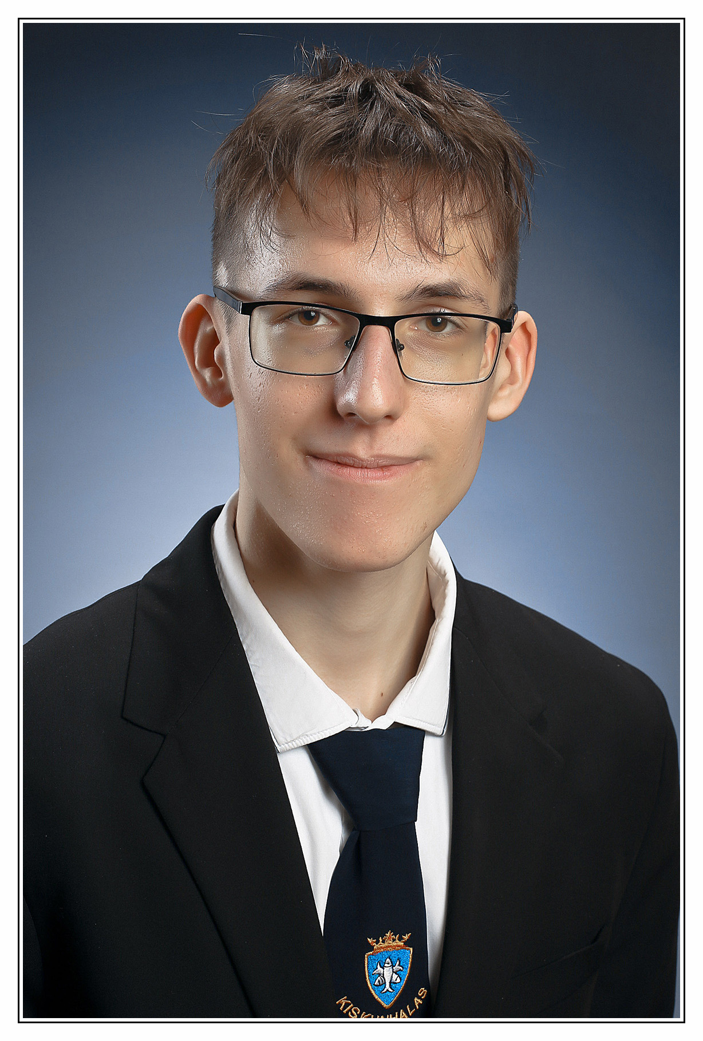
Pro Laudem augendo díjazottAK 2025-bEn a 12. D osztályból
Antal Mirjam
Bódi Tamás

Slide 19
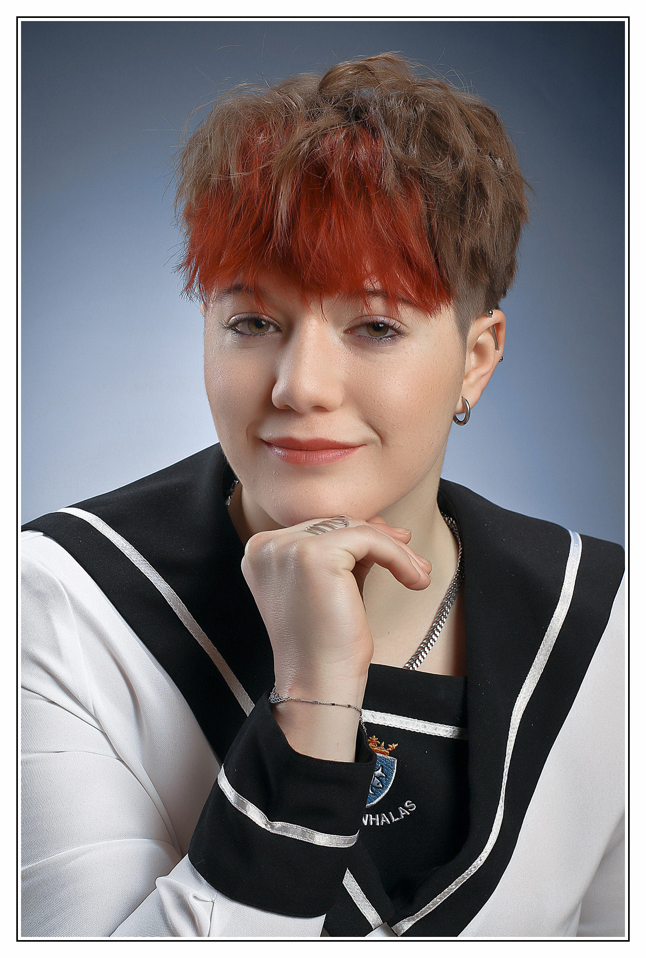
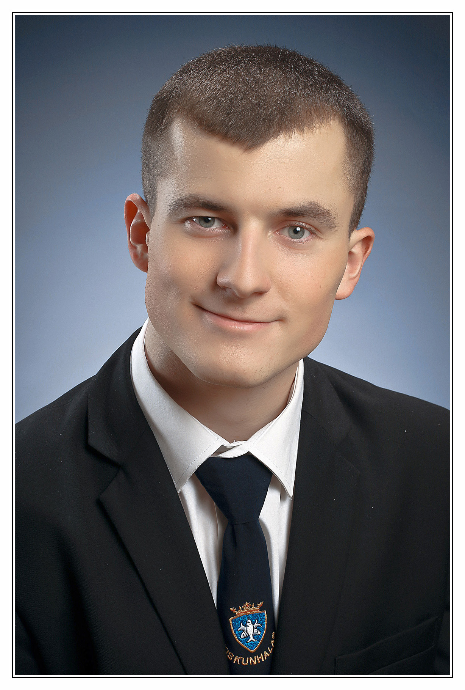
Pro Laudem augendo díjazottAK 2025-bEn a 12. D osztályból
Figura Dorka
Vincze Kristóf

Slide 21
Szathmáry julianna-díj

Slide 22
Szathmáry julianna-díj
Édes Hanna Zsófia

Slide 24
Iskolai Közösségi szolgálatért járó elismerés

Slide 25
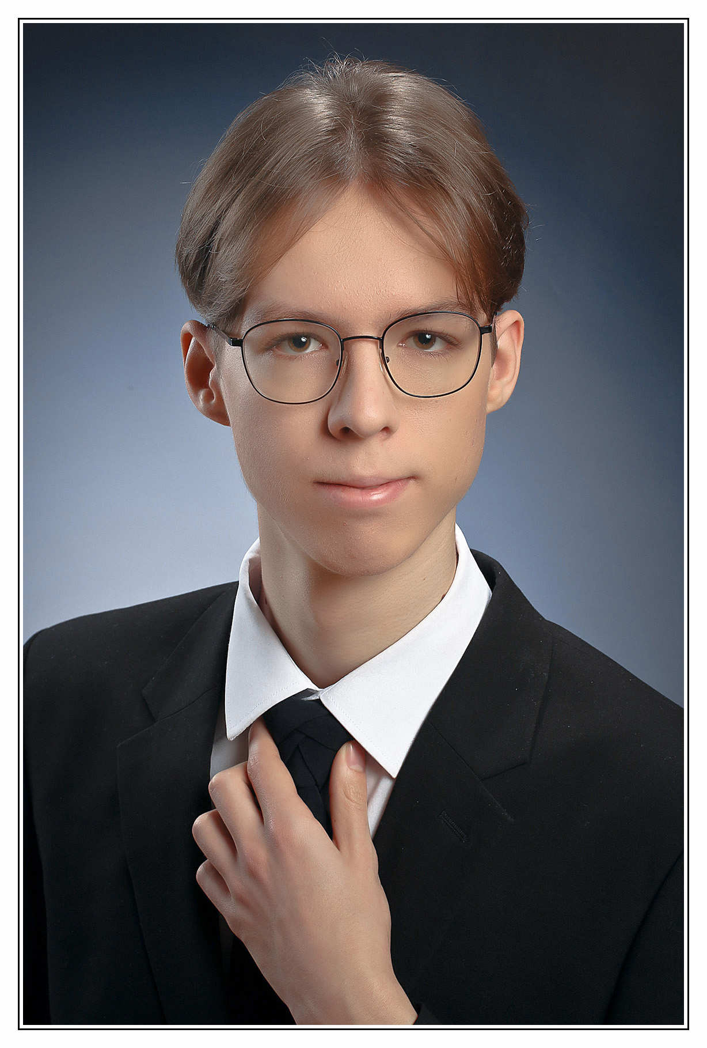
Iskolai Közösségi szolgálatért járó elismerés
Nasz Péter Pál

Slide 27
VIVA LA MUSICA-DÍJ

Slide 28
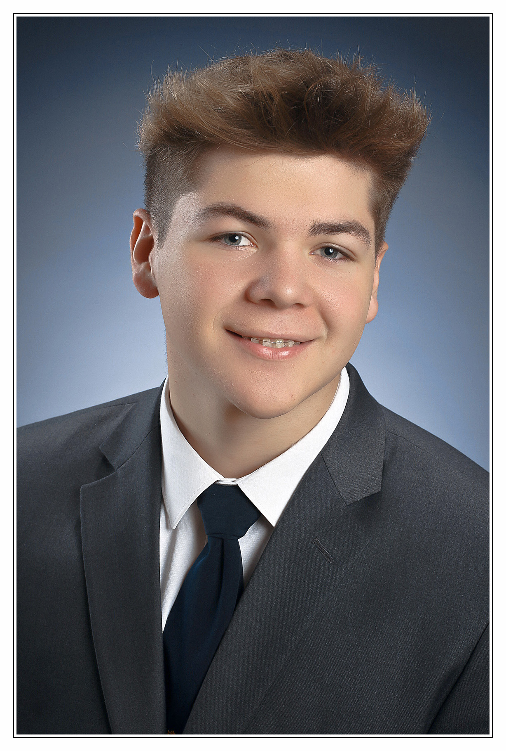
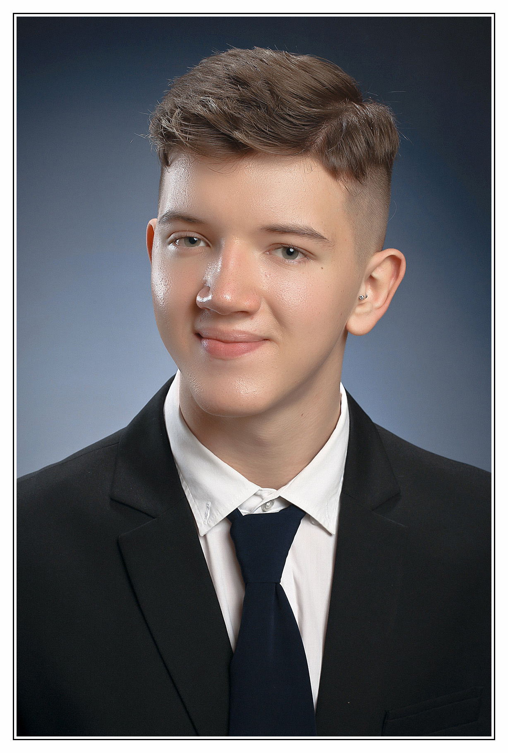
Viva la musica díjazottak
Patocskai Emese
Gszelmann Edvárd
Vígh Bálint Péter

Slide 30
Sportolók elismerése

Slide 31
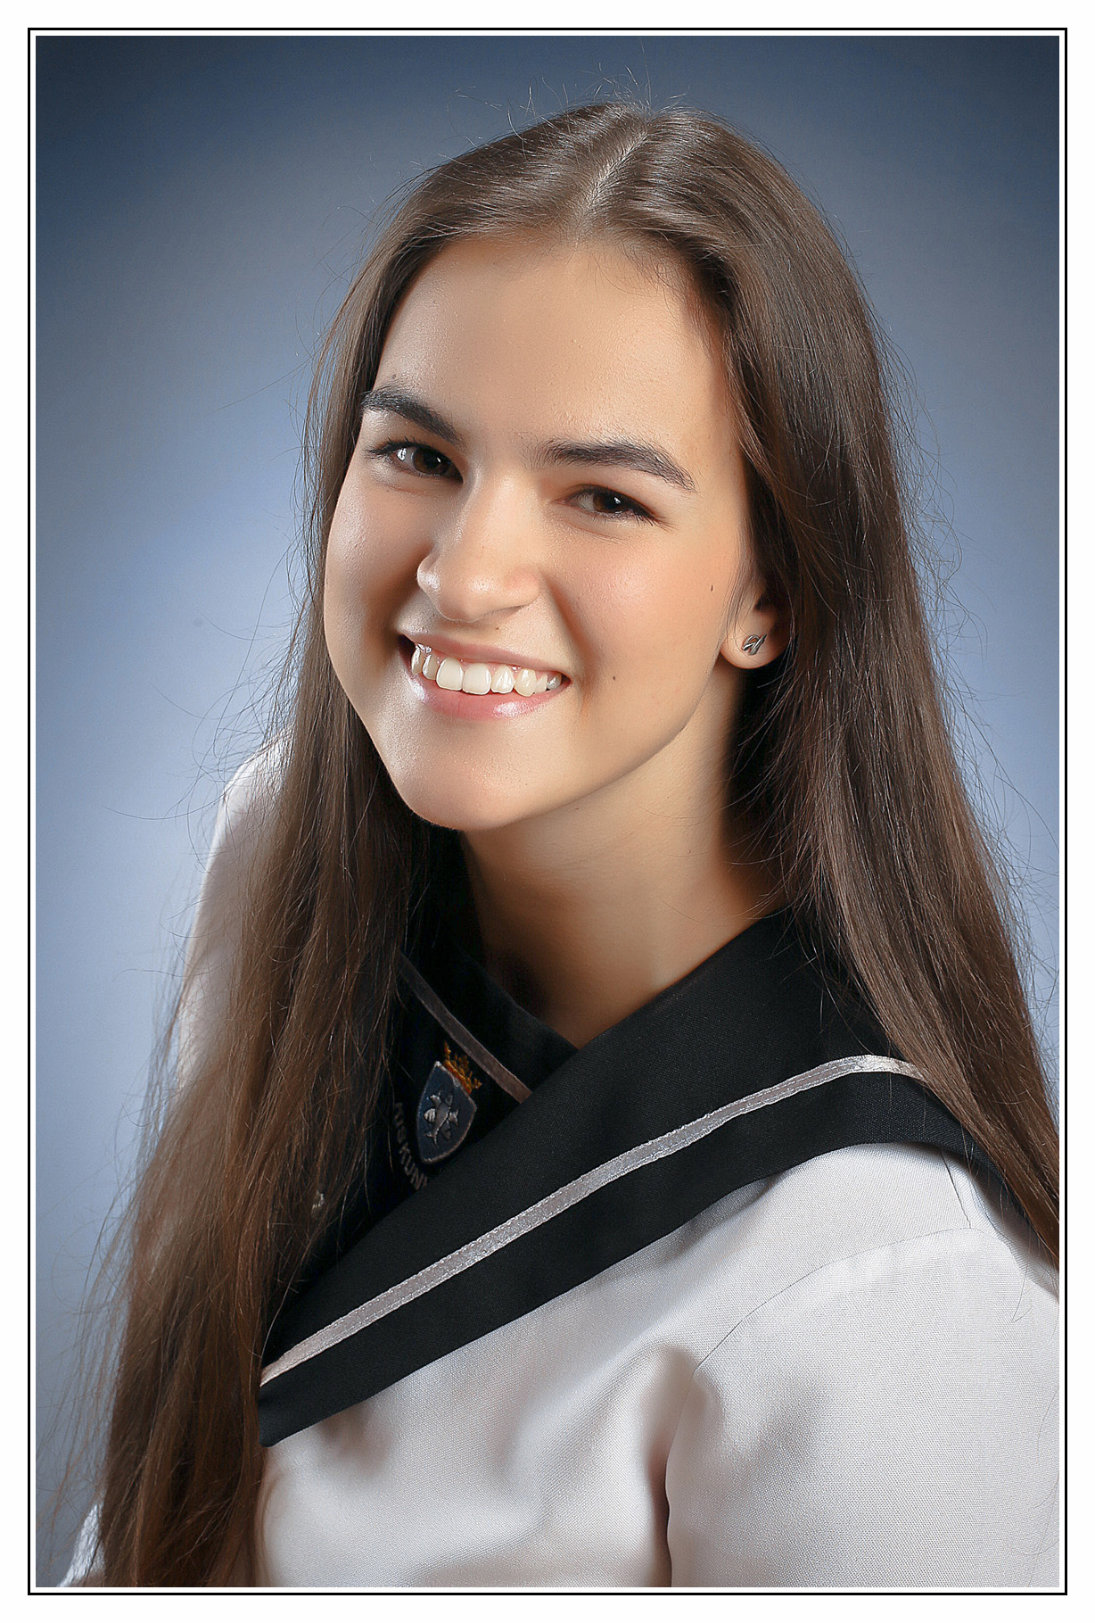
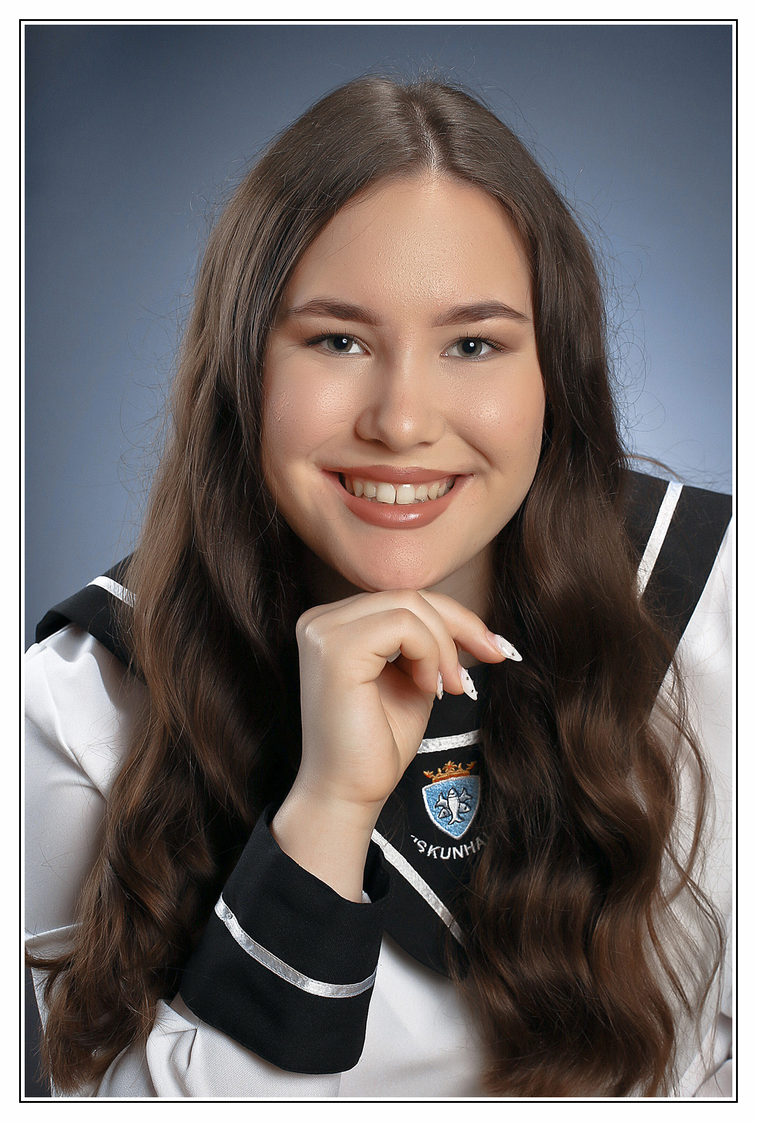
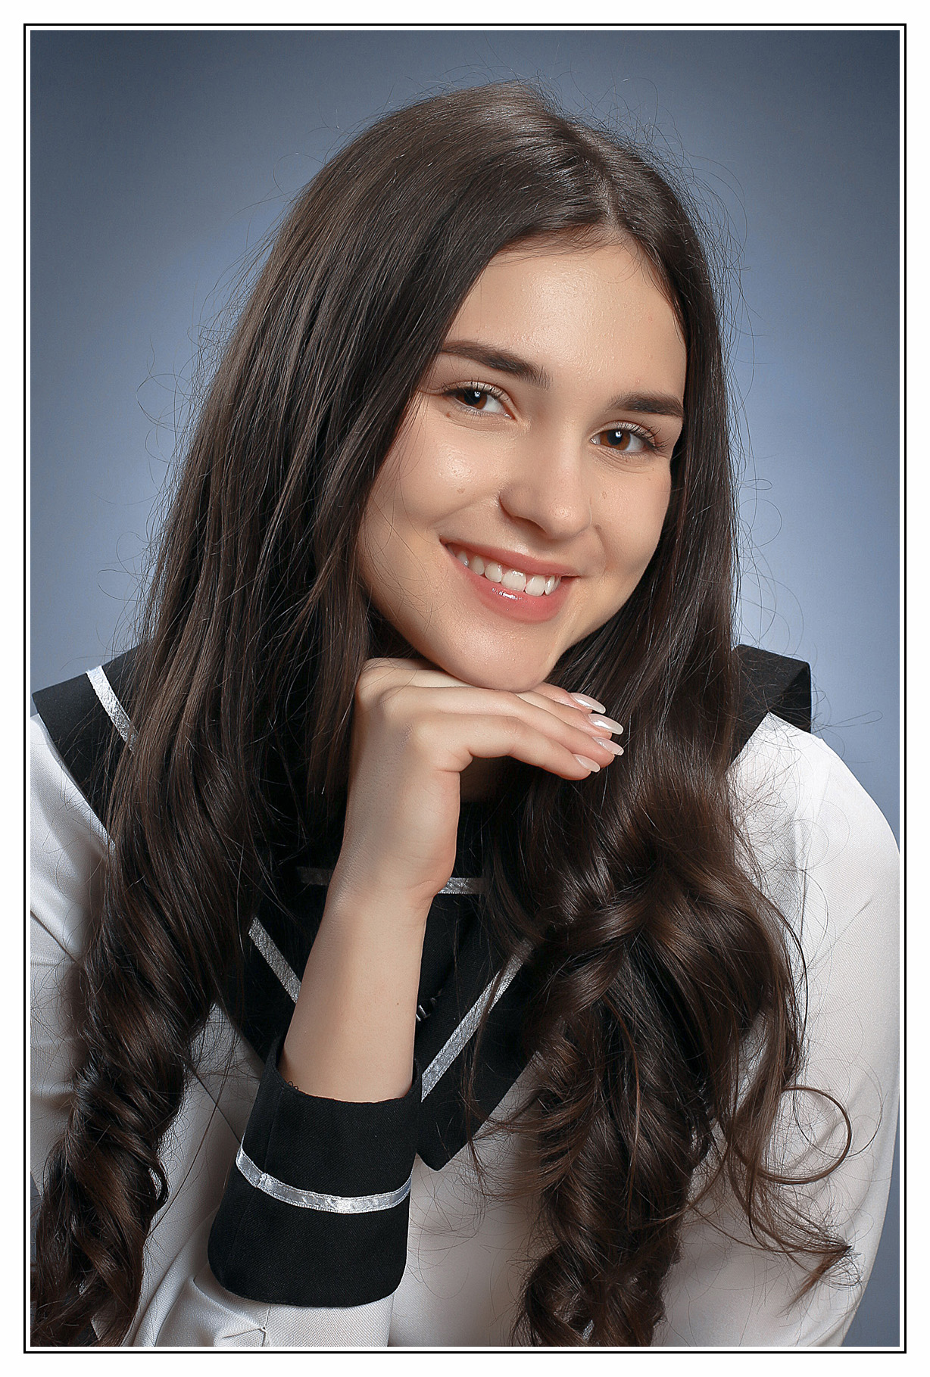
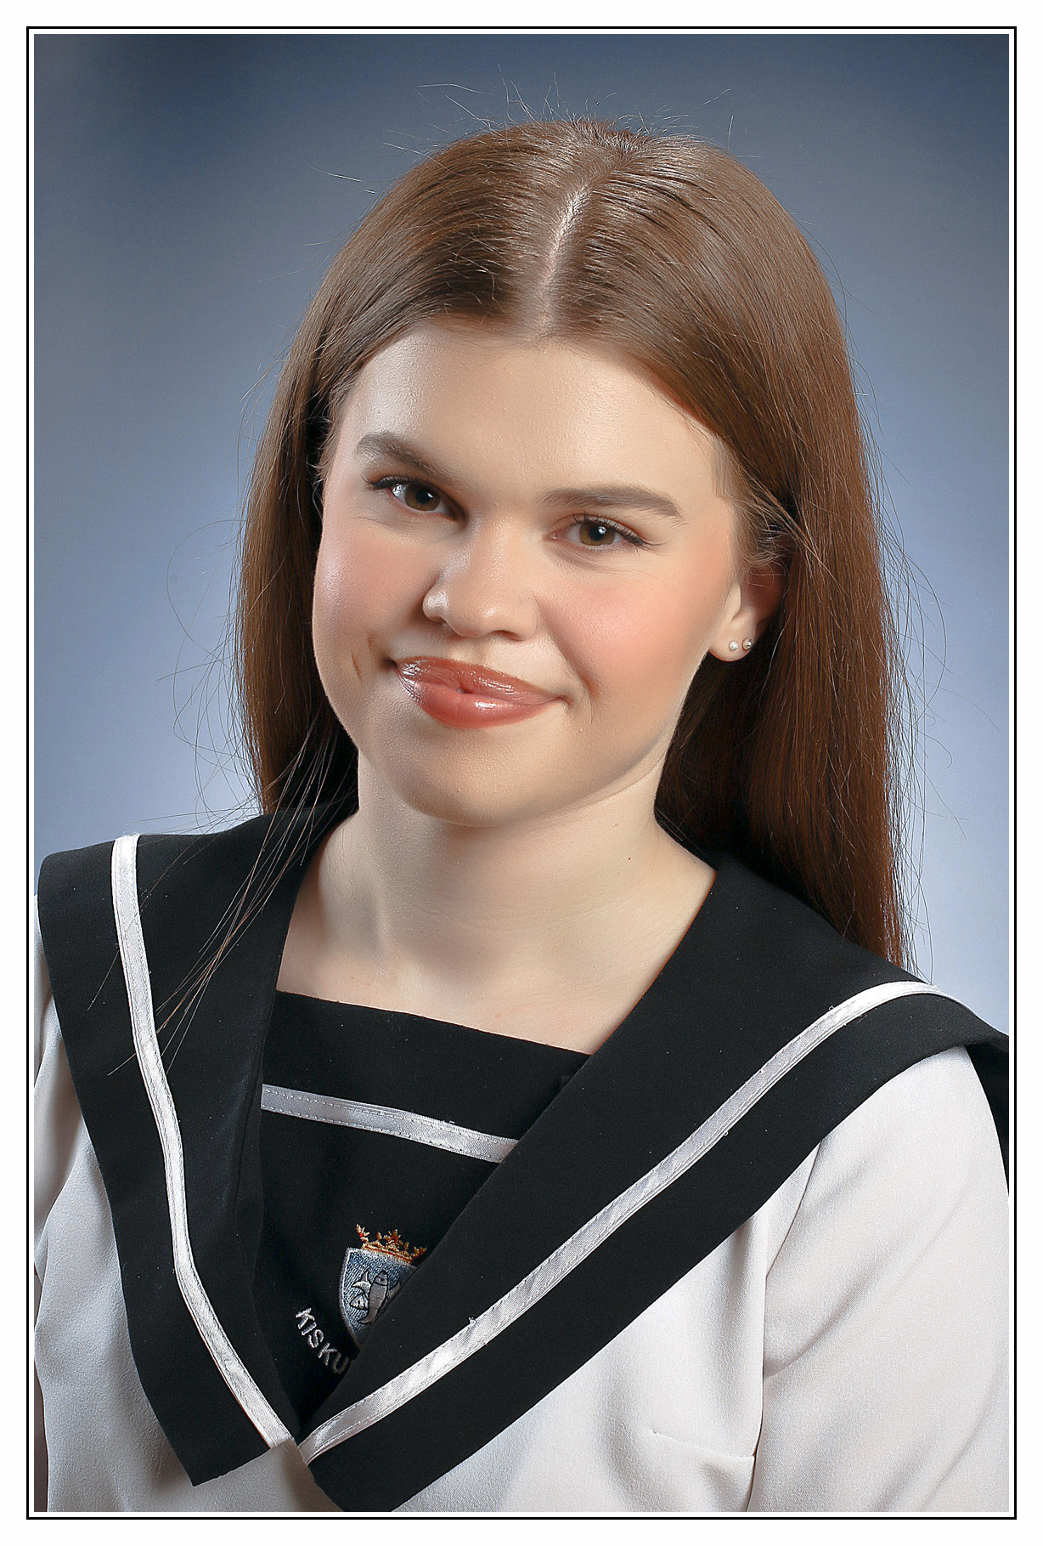
Sportolók elismerése kézilabda
Balázs Alma
Csák Adrienn
Malustyik Laura
Bíró Dániel
Kriszt Ármin
Váczi Veronika

Slide 32
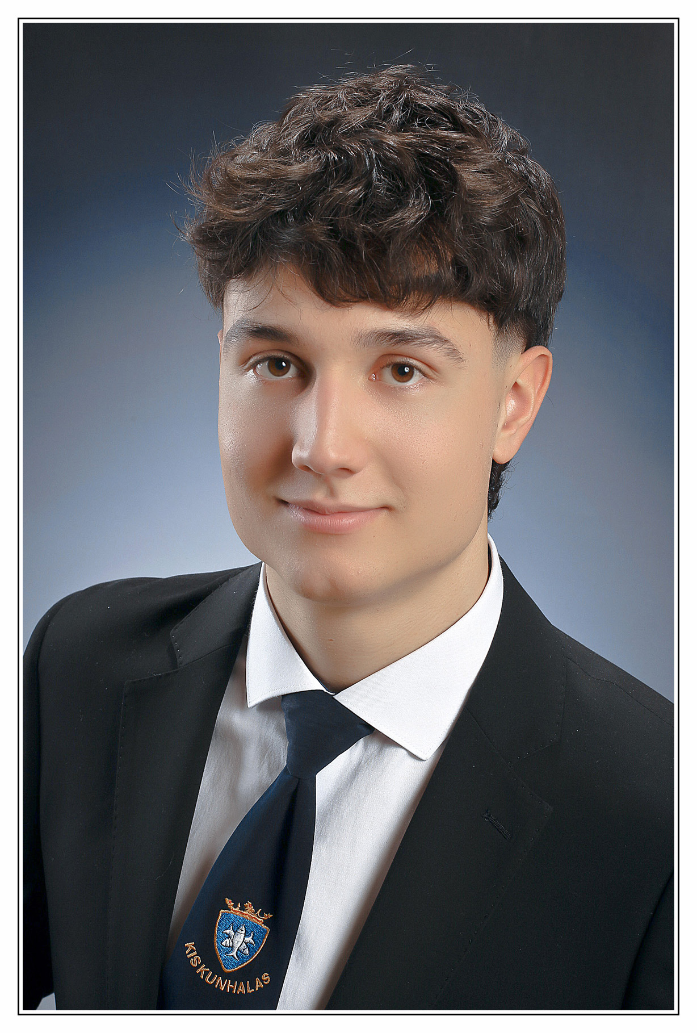
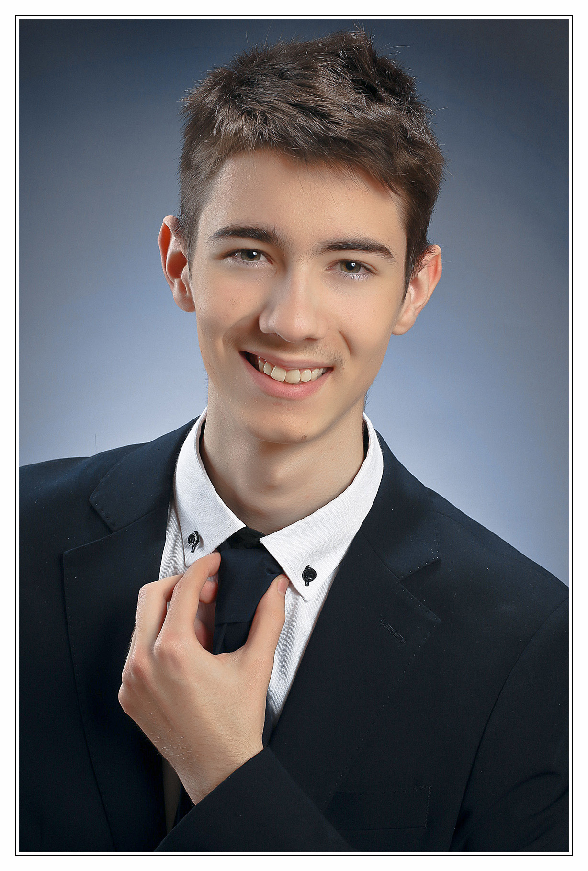
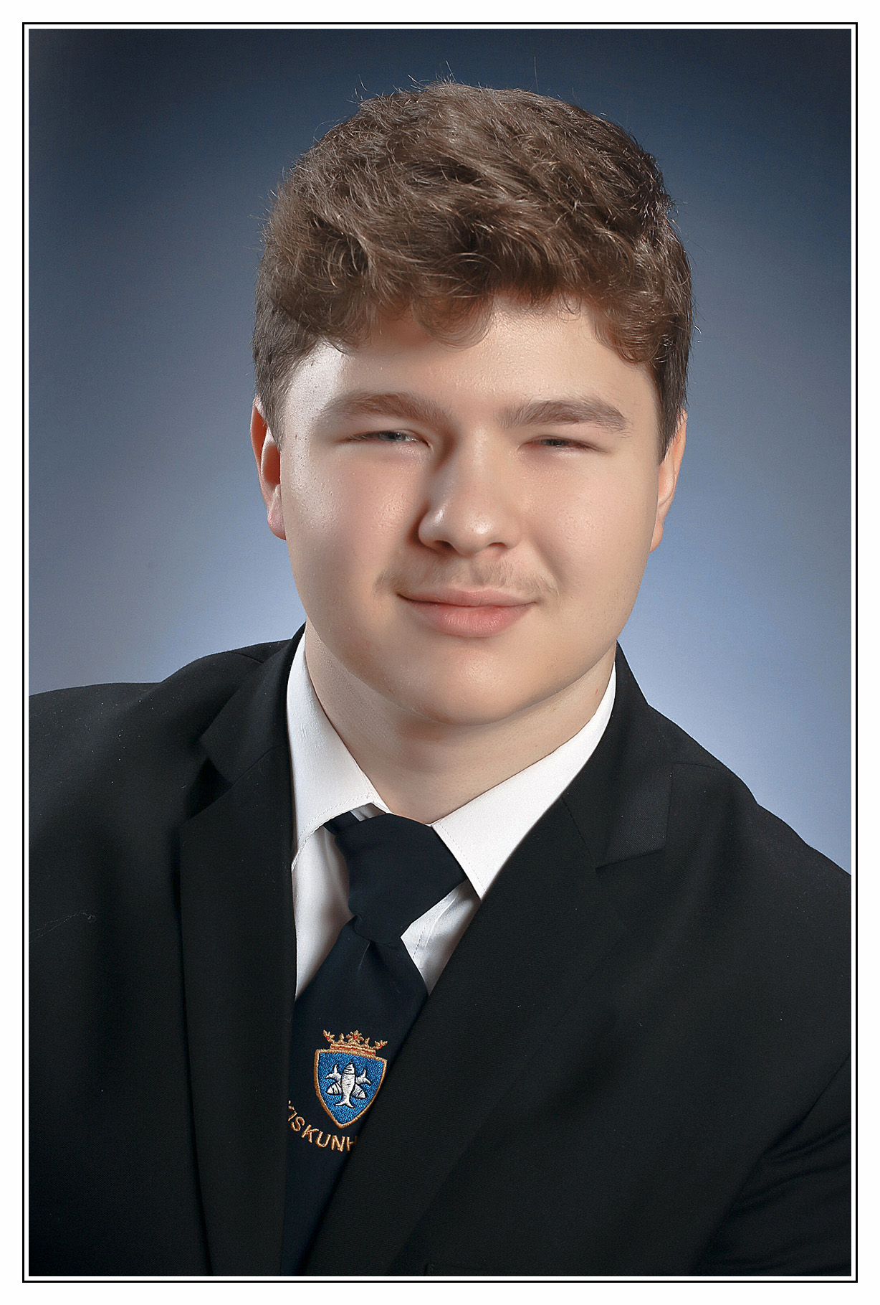
Sportolók elismerése röplabda
Bánóczki Bianka
Csúzi Előd
Czene Barnabás
Édes Hanna Zsófia
Sipos-Szabó Dávid

Slide 33
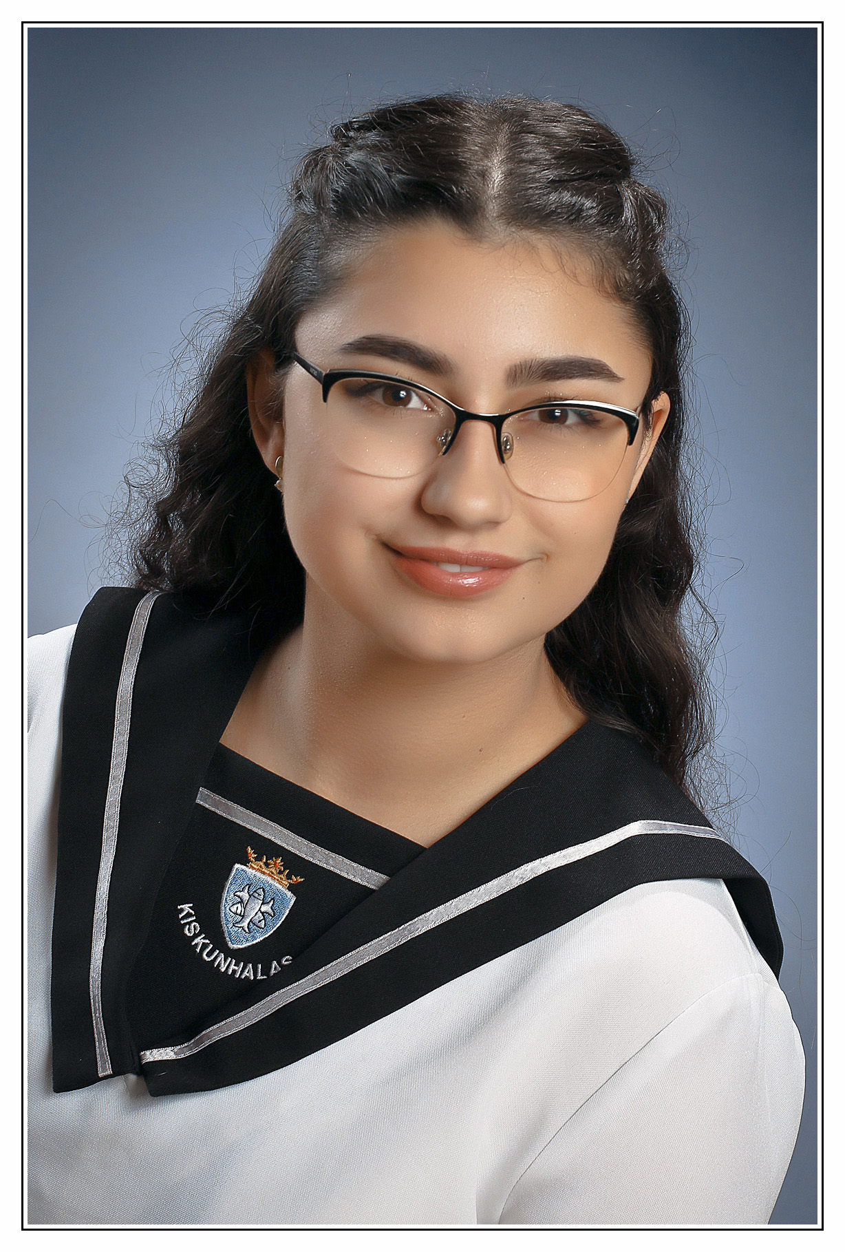
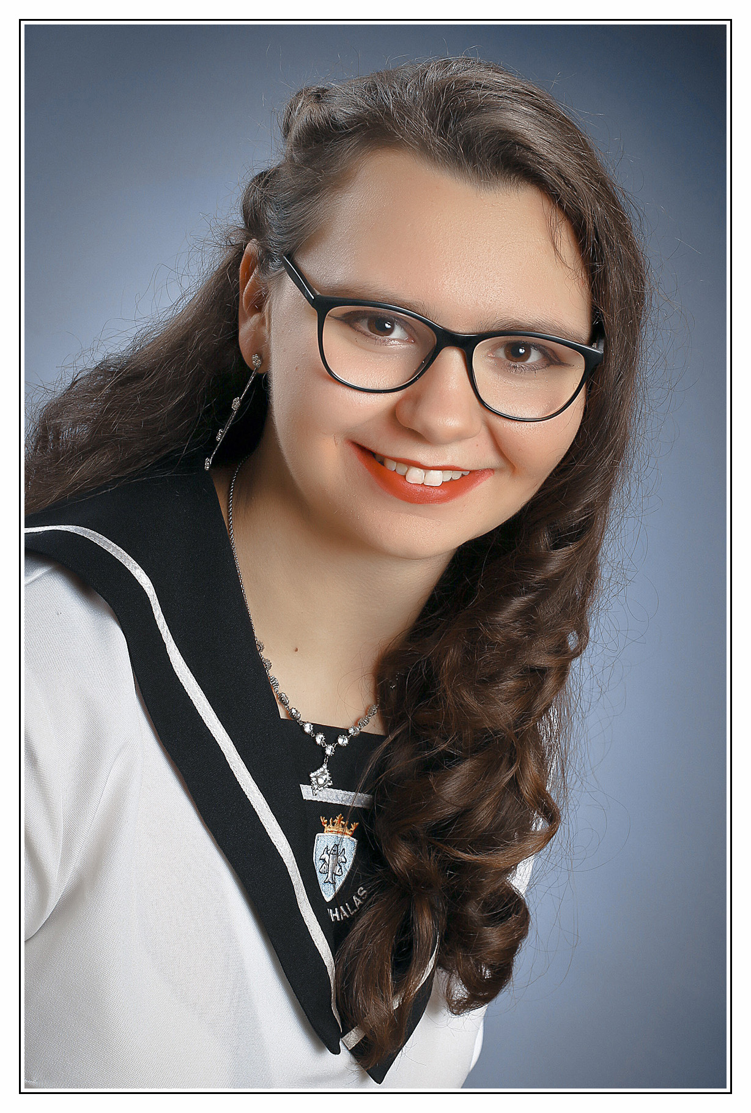
Sportolók elismerése labdarúgás
Horváth Anna
Hrk Viktória
Ujlaky Vanda Vanessza

Slide 34
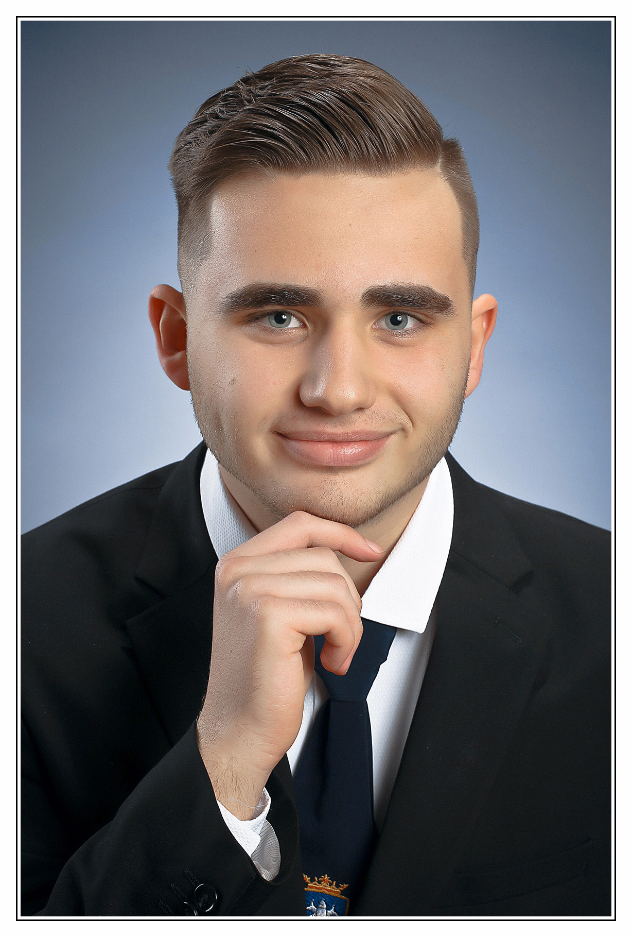
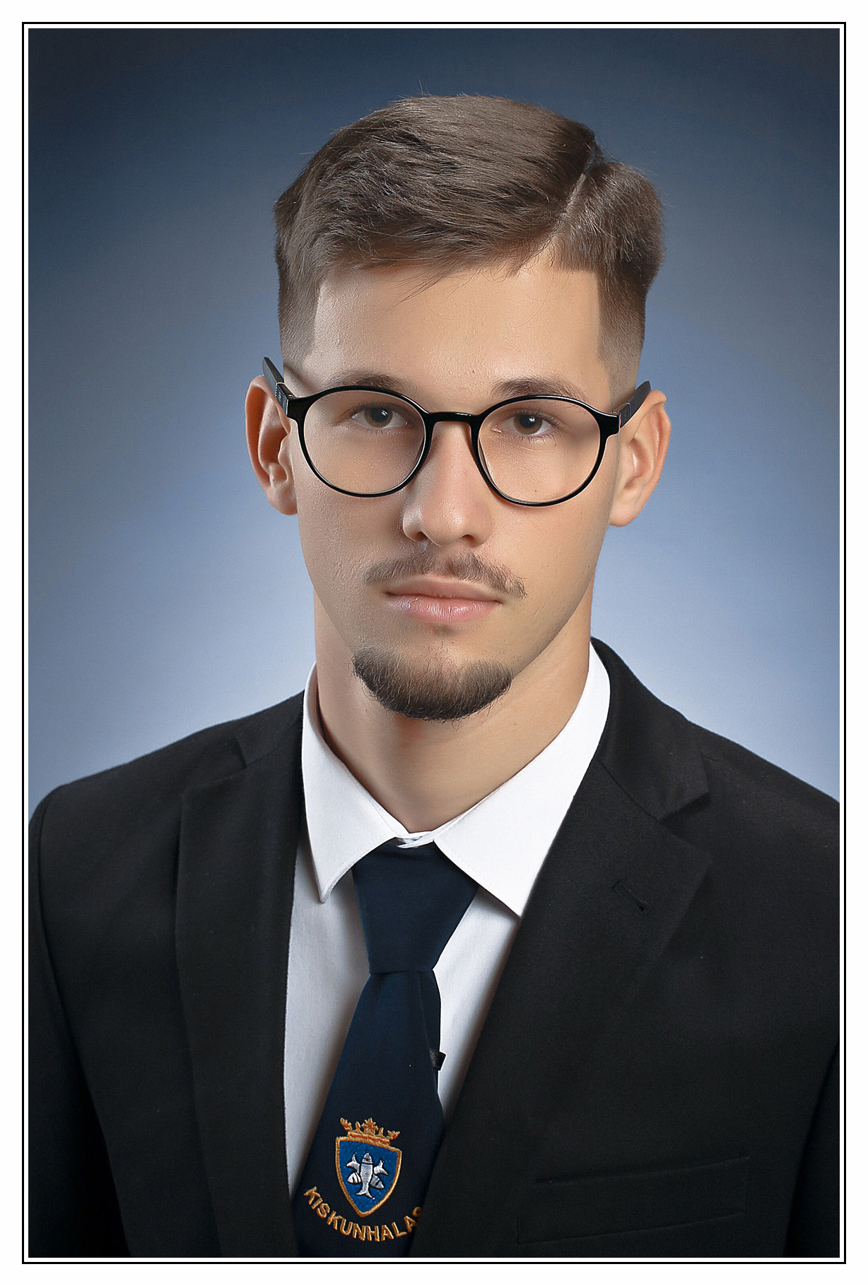
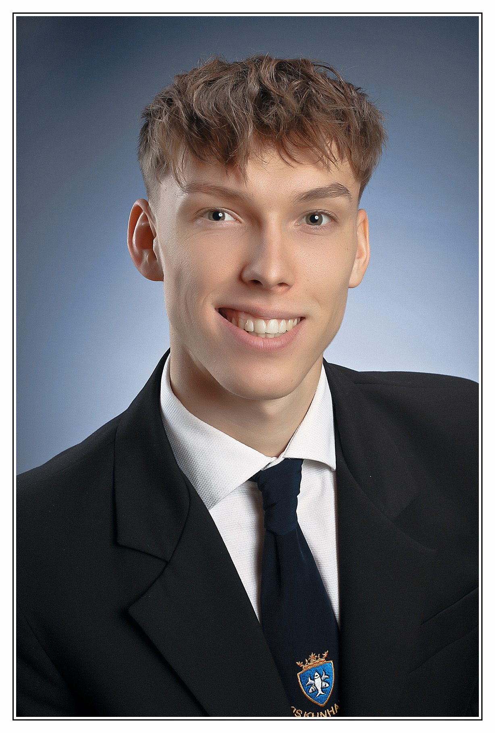
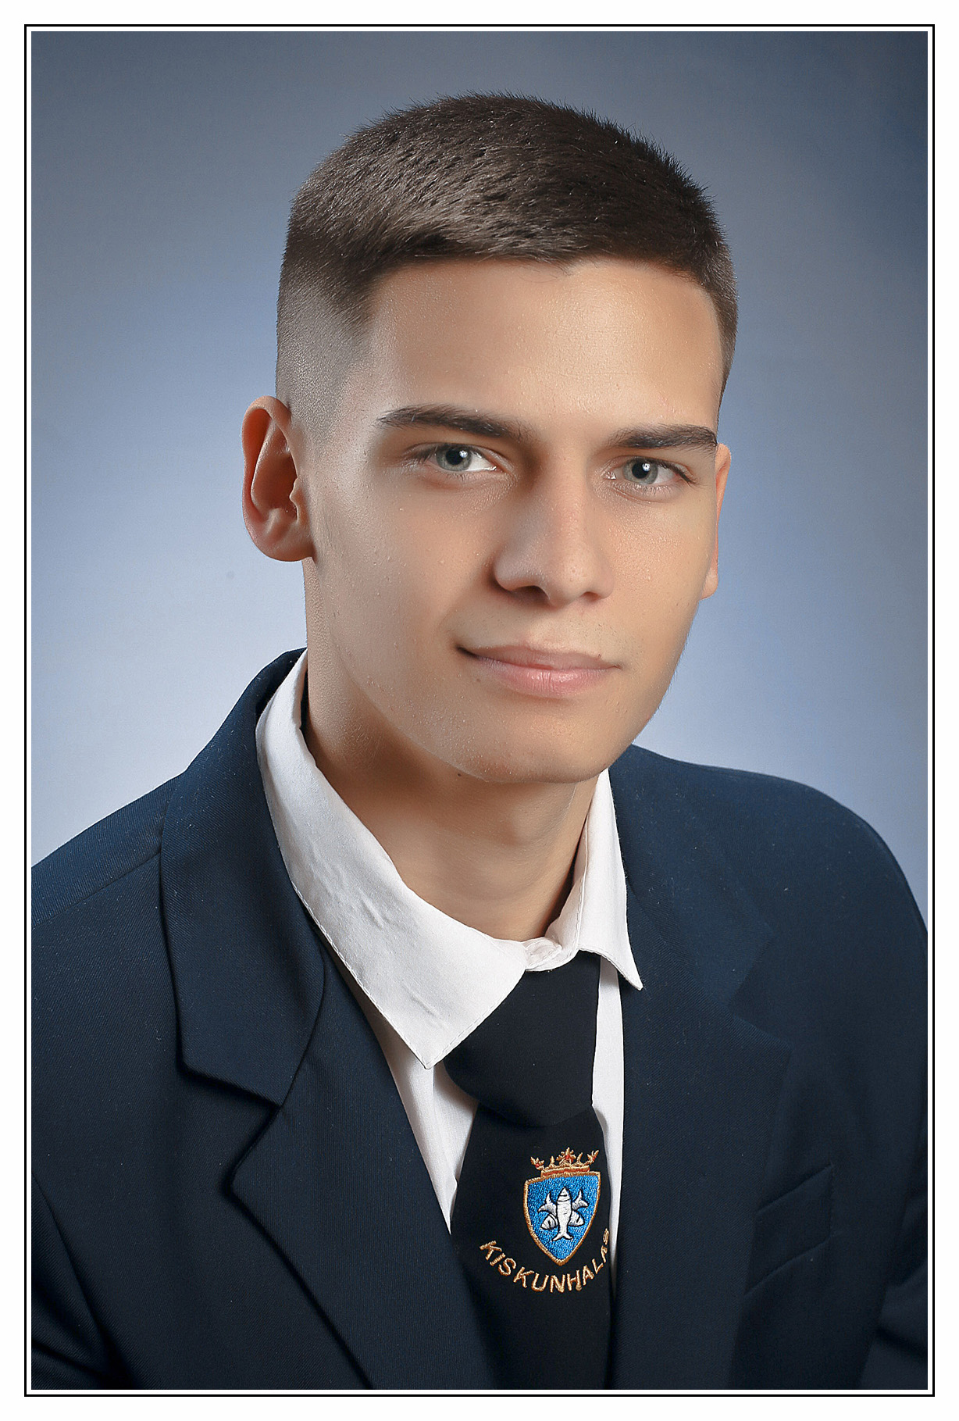
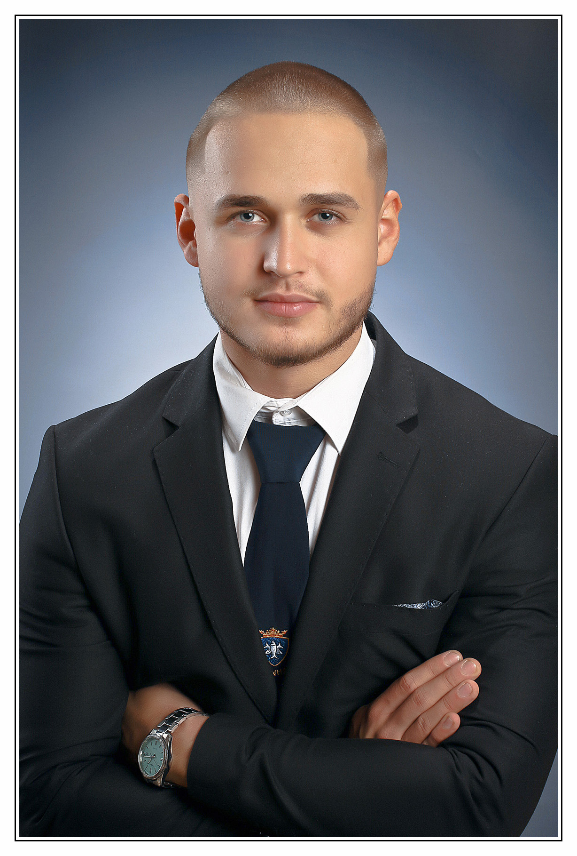
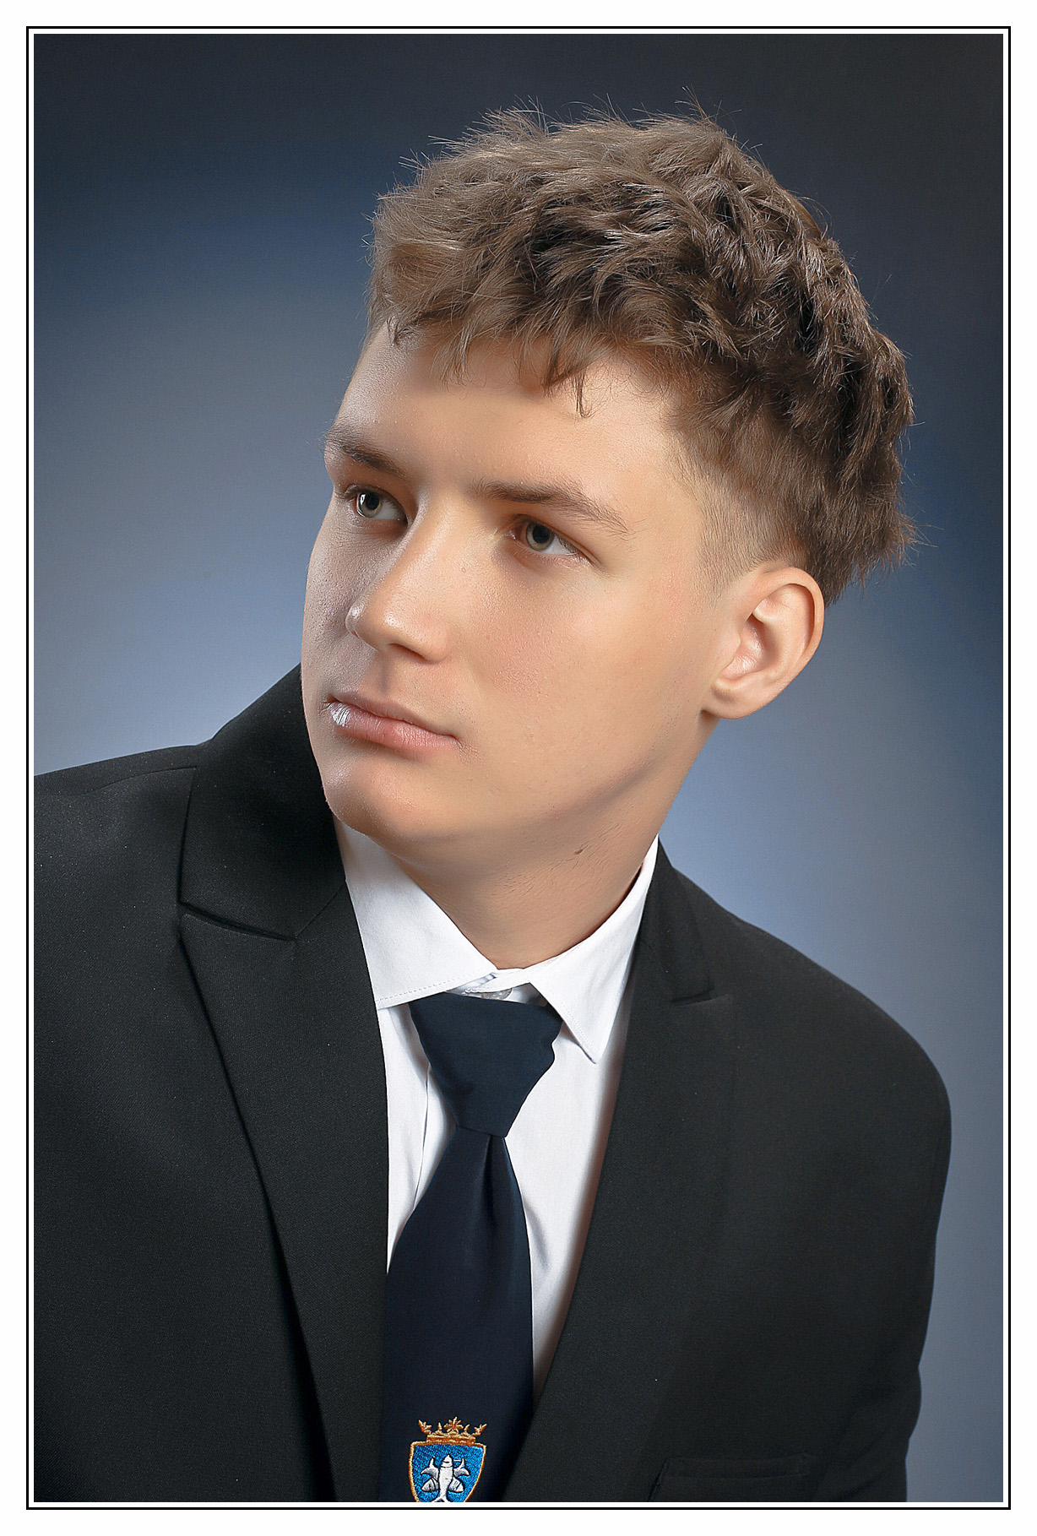
Sportolók elismerése labdarúgás
Acsai Botond
Csipkó Csongor
Szabó István
Vincze Ádám
Barabás Armand
Németh Gergő
Vancsik Bálint

Slide 35
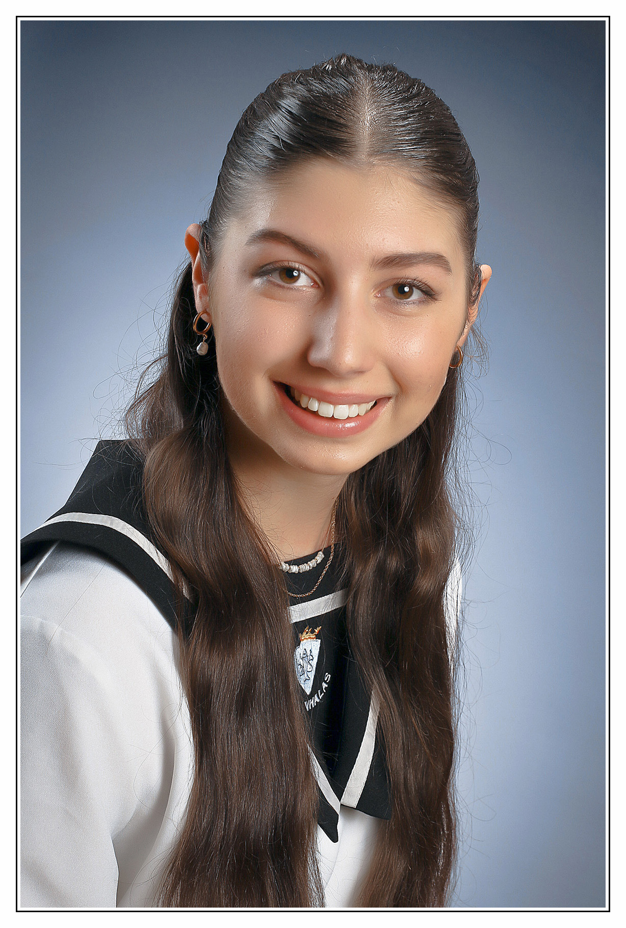
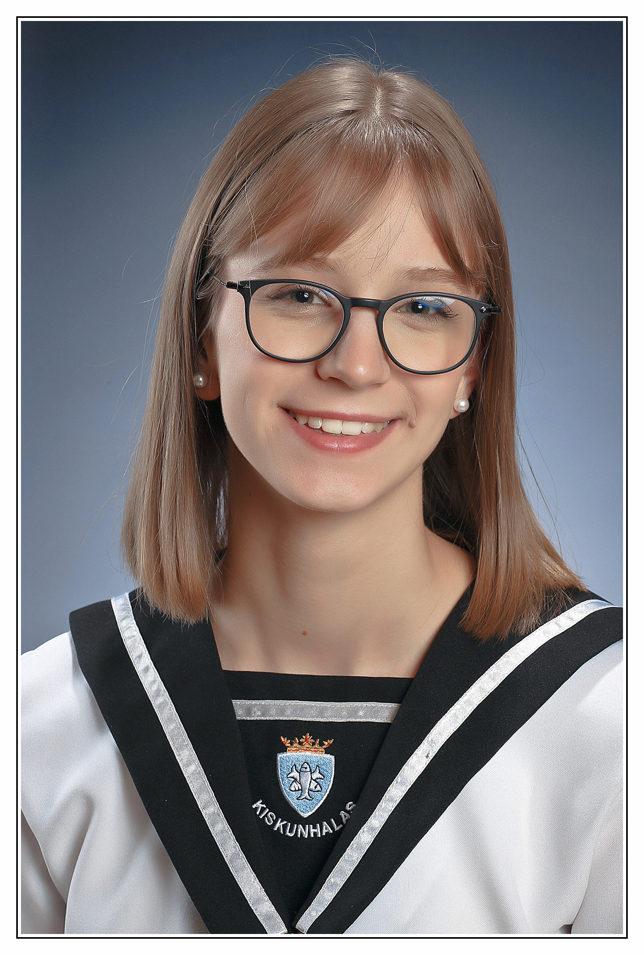
Sportolók elismerése kosárlabda
Morvai Lujza
Rideg Iringó

Slide 36
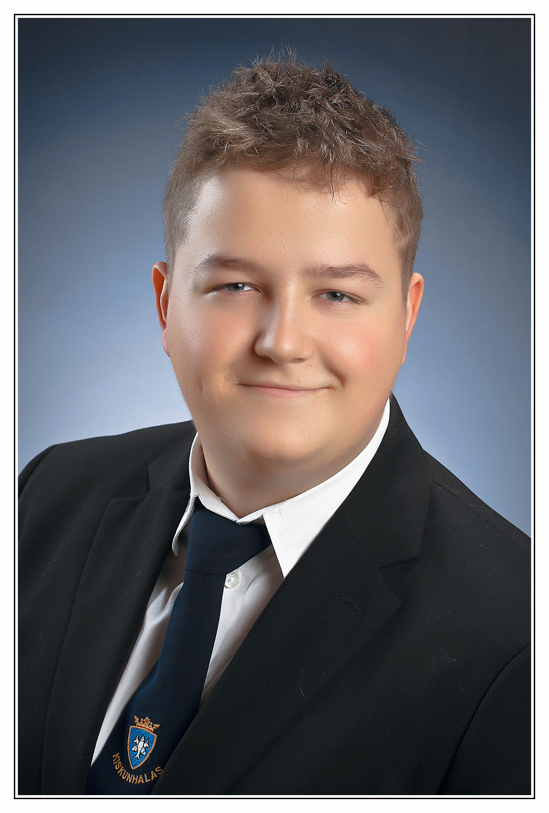
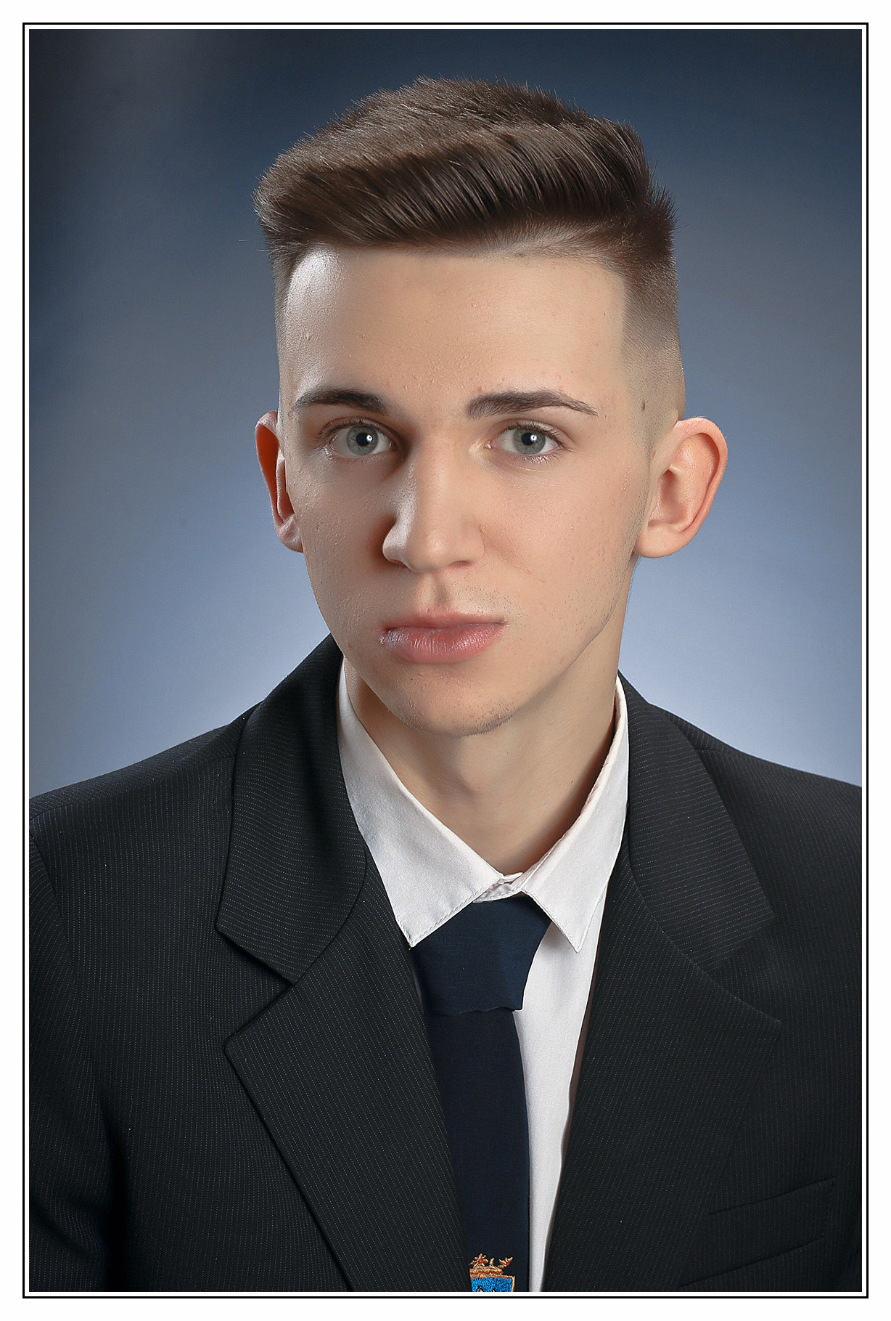
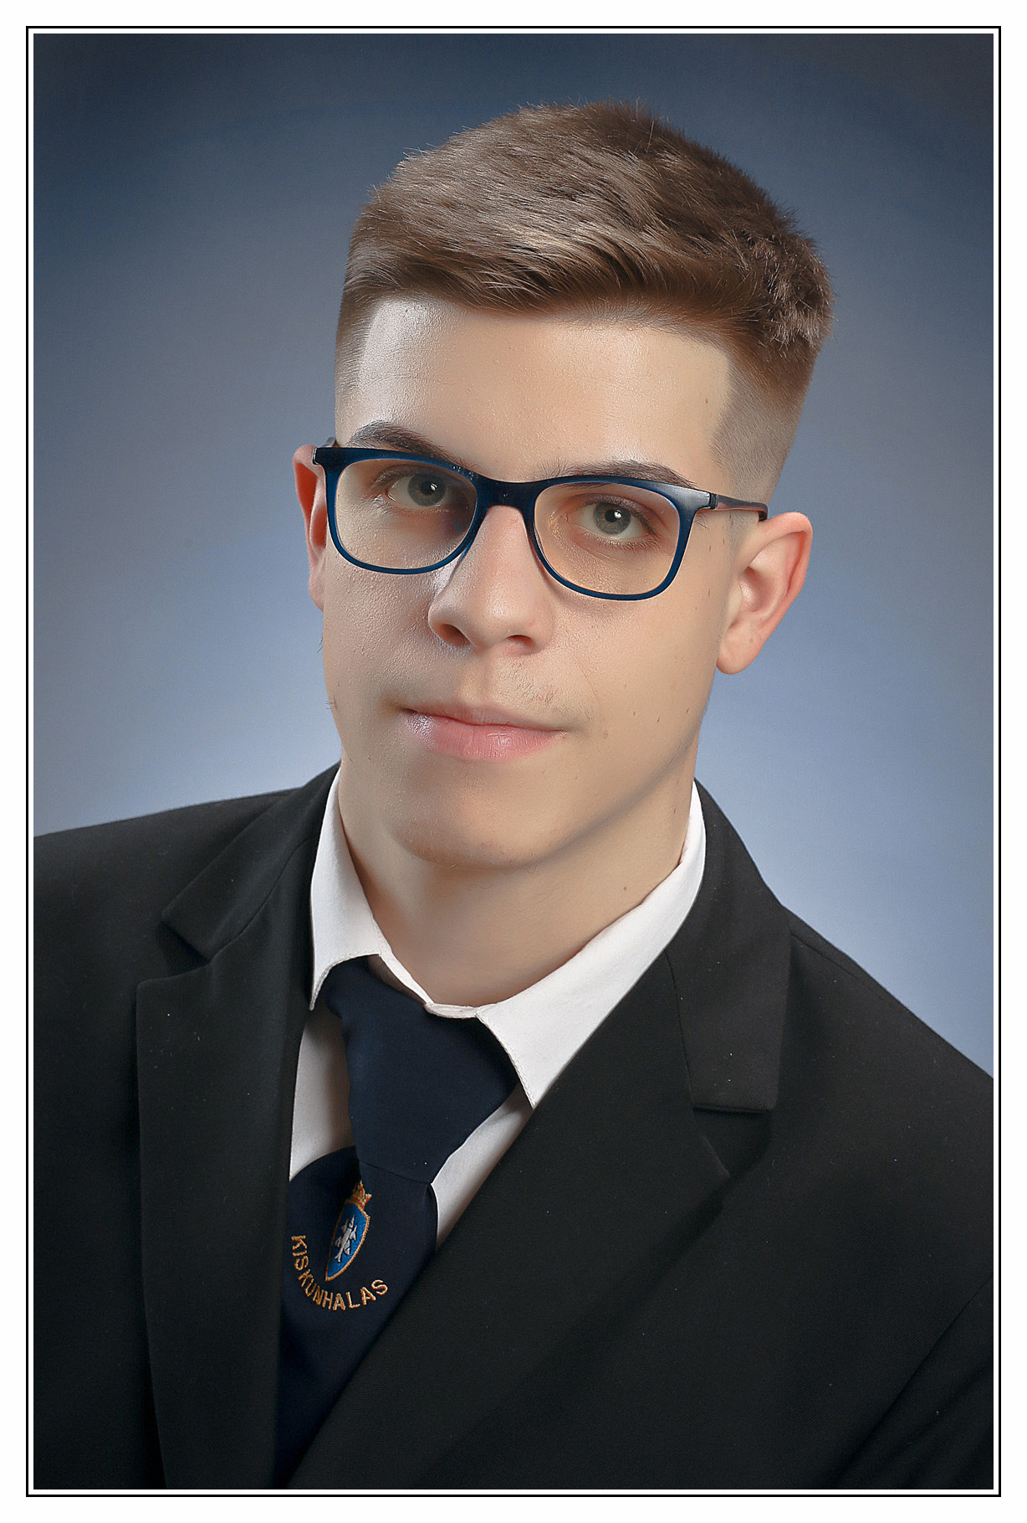
Sportolók elismerése floorball
Dora Péter
Torma Dávid
Tumbász Marcell

Slide 37
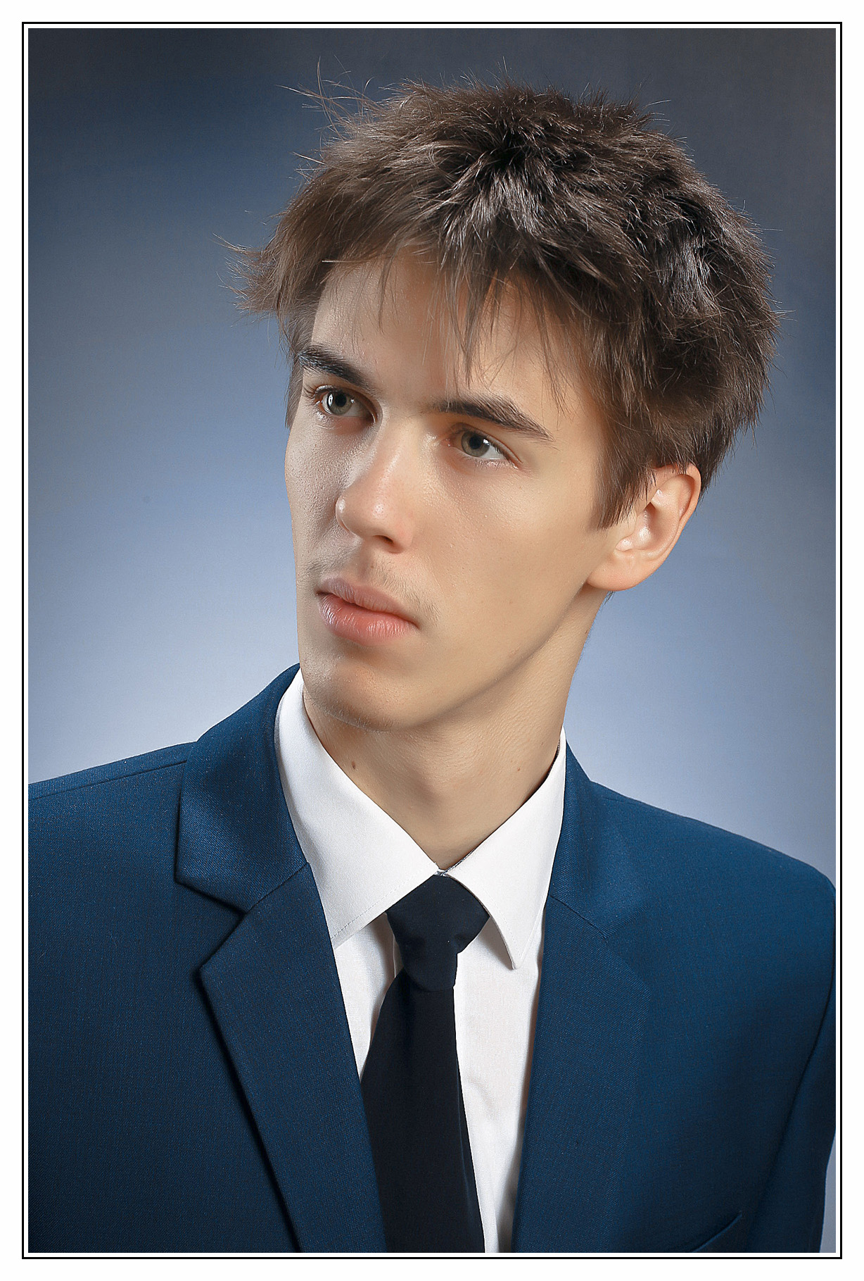
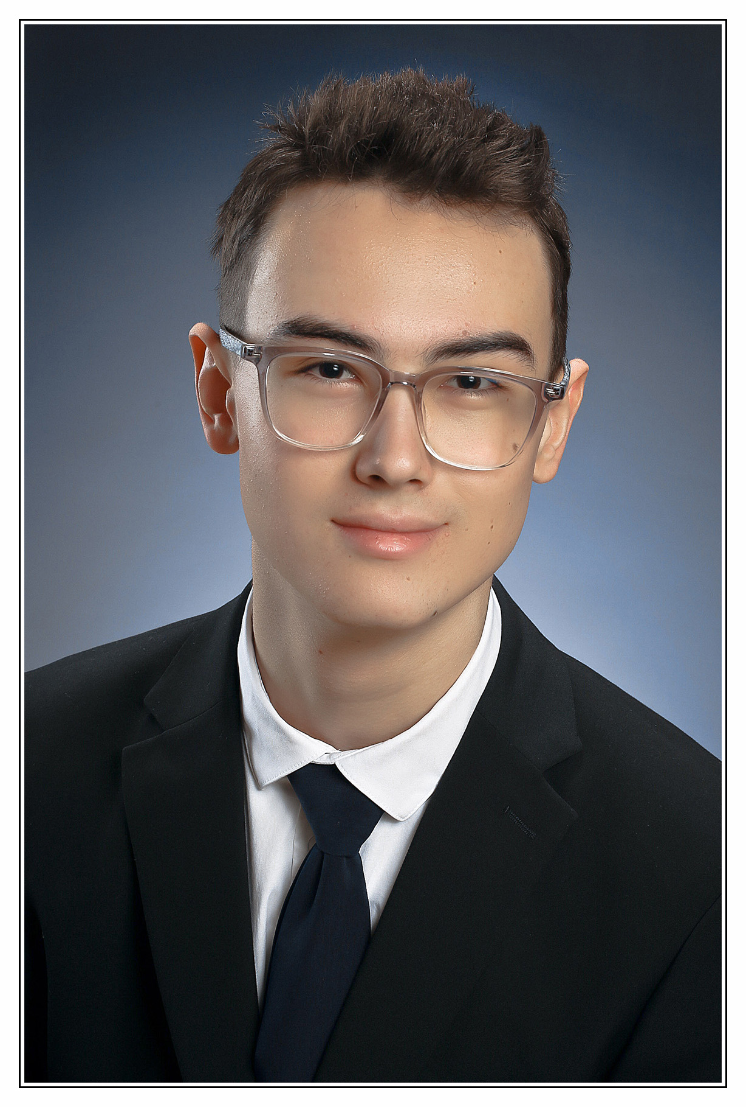
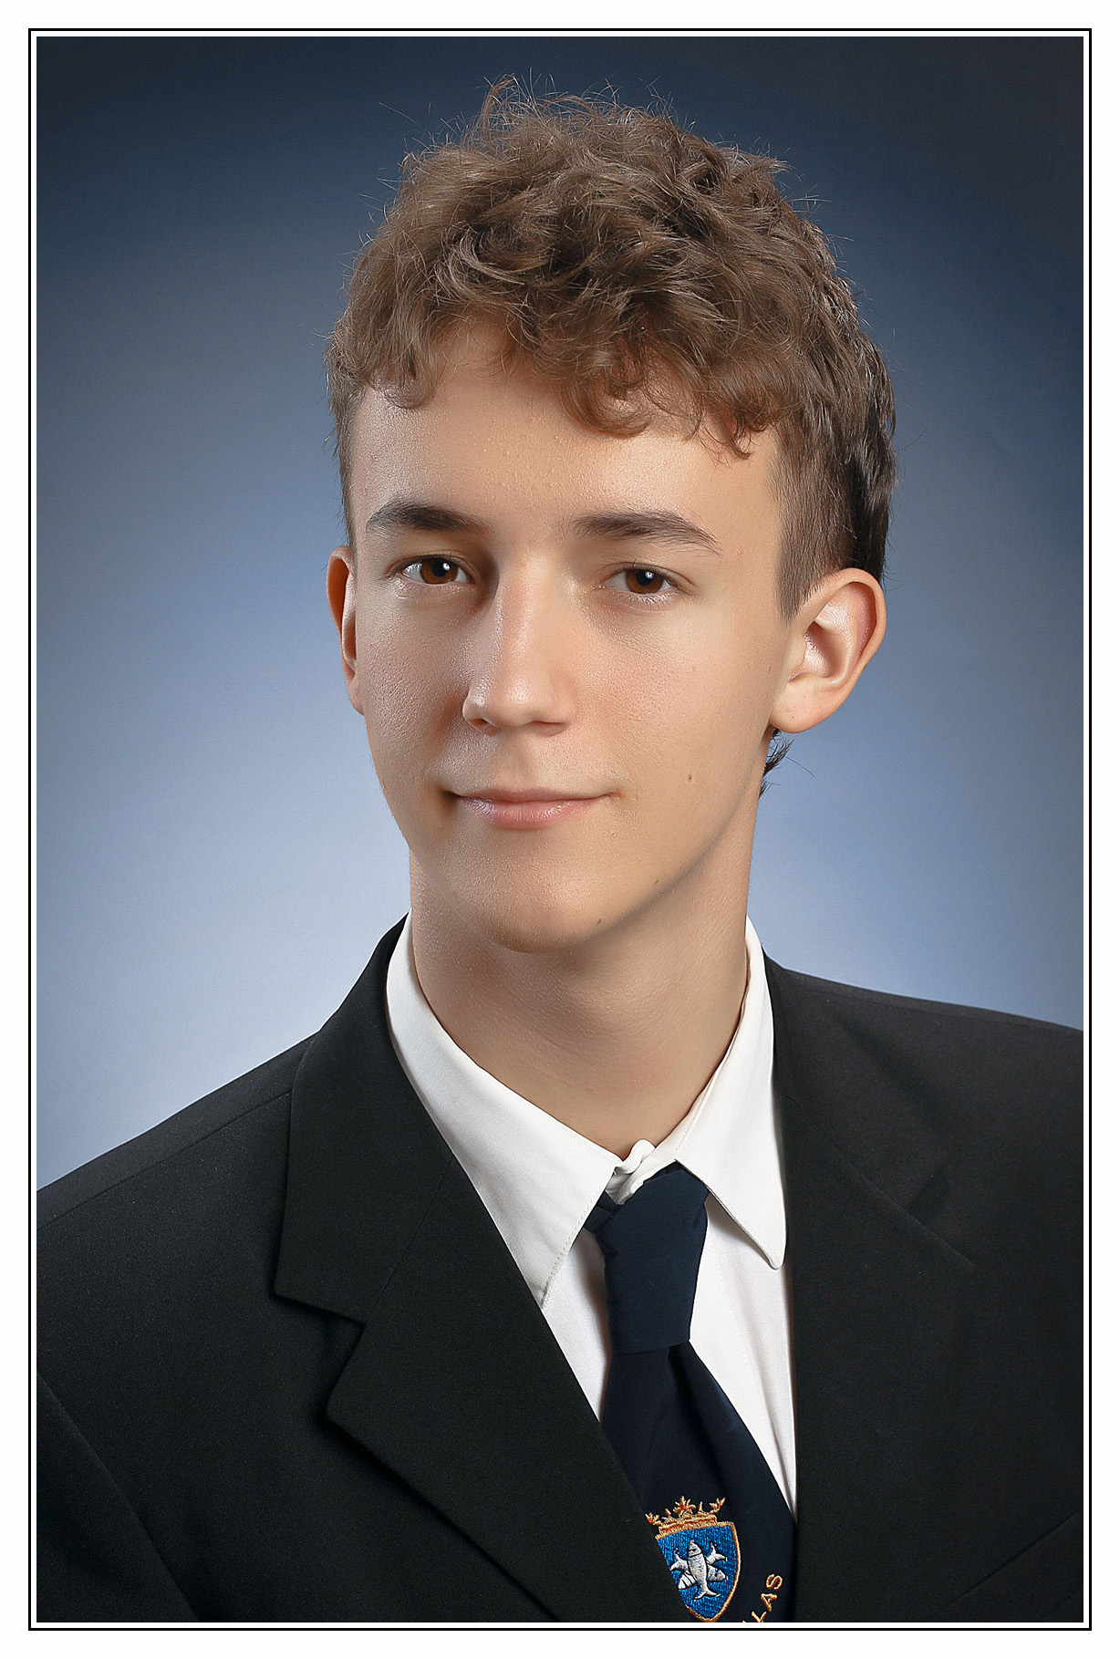
Sportolók elismerése atlétika
Biró Csongor
Osváth Bence
Pap Ábel
Patocskai Emese
Vincze Kristóf

Slide 38
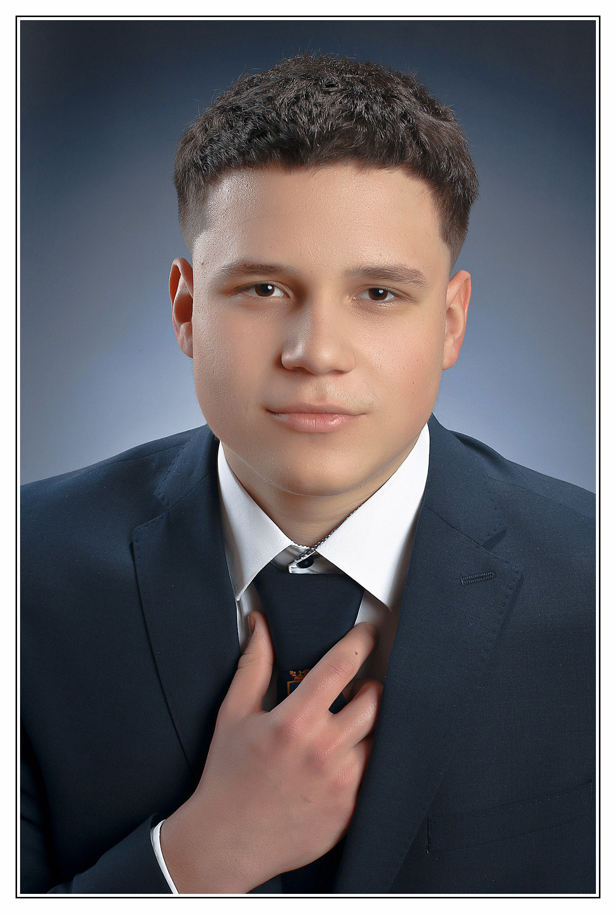
Sportolók elismerése úszás
Antal Mirjam
Lengyel Domonkos
Paplógó Máté

Slide 39
Sportolók elismerése további sportágak képviselői
Antal Zoltán
Figura Dorka
Renner Bálint

Slide 40
Sportolók elismerése további sportágak képviselői
Szécsényi Zalán
Taskovics Viktor
Viszmeg Ninetta Judit

Slide 42
Pro liberis scholae-díj

